Slide 1
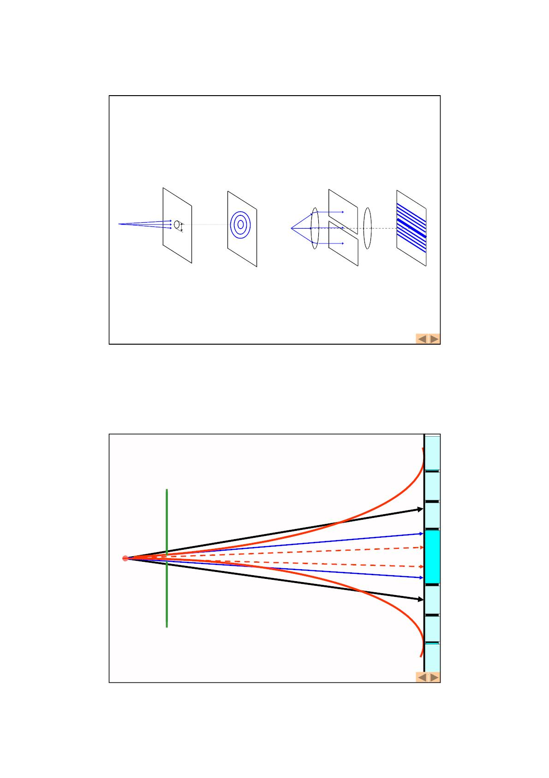
1 衍射现象、惠更斯—菲涅耳原理
2 单缝的夫琅禾费衍射、半波带法
3 圆孔衍射 光学仪器的分辨本领
4 光栅衍射
四川大学《大学物理》
5 光栅光谱
6 X射线的衍射
第四章 光的衍射
§1 衍射现象、惠更斯—菲涅耳原理
一. 光的衍射
1.现象:
衍射屏
观察屏
衍射屏
L
观 察
L 屏
S
●
S
●
*
a
*
●  10 ^{‐ 3} a
2.定义:当光在传播过程中遇到大小与波长相比拟的障碍物（小孔、小屏、
狭缝、毛发和细针等），会发生明显的光线偏离直线传播的现象-------光的衍
射。
光的衍射现象
A
S
?
‘光线’拐弯了！
——光的衍射现象
B
1

Slide 2
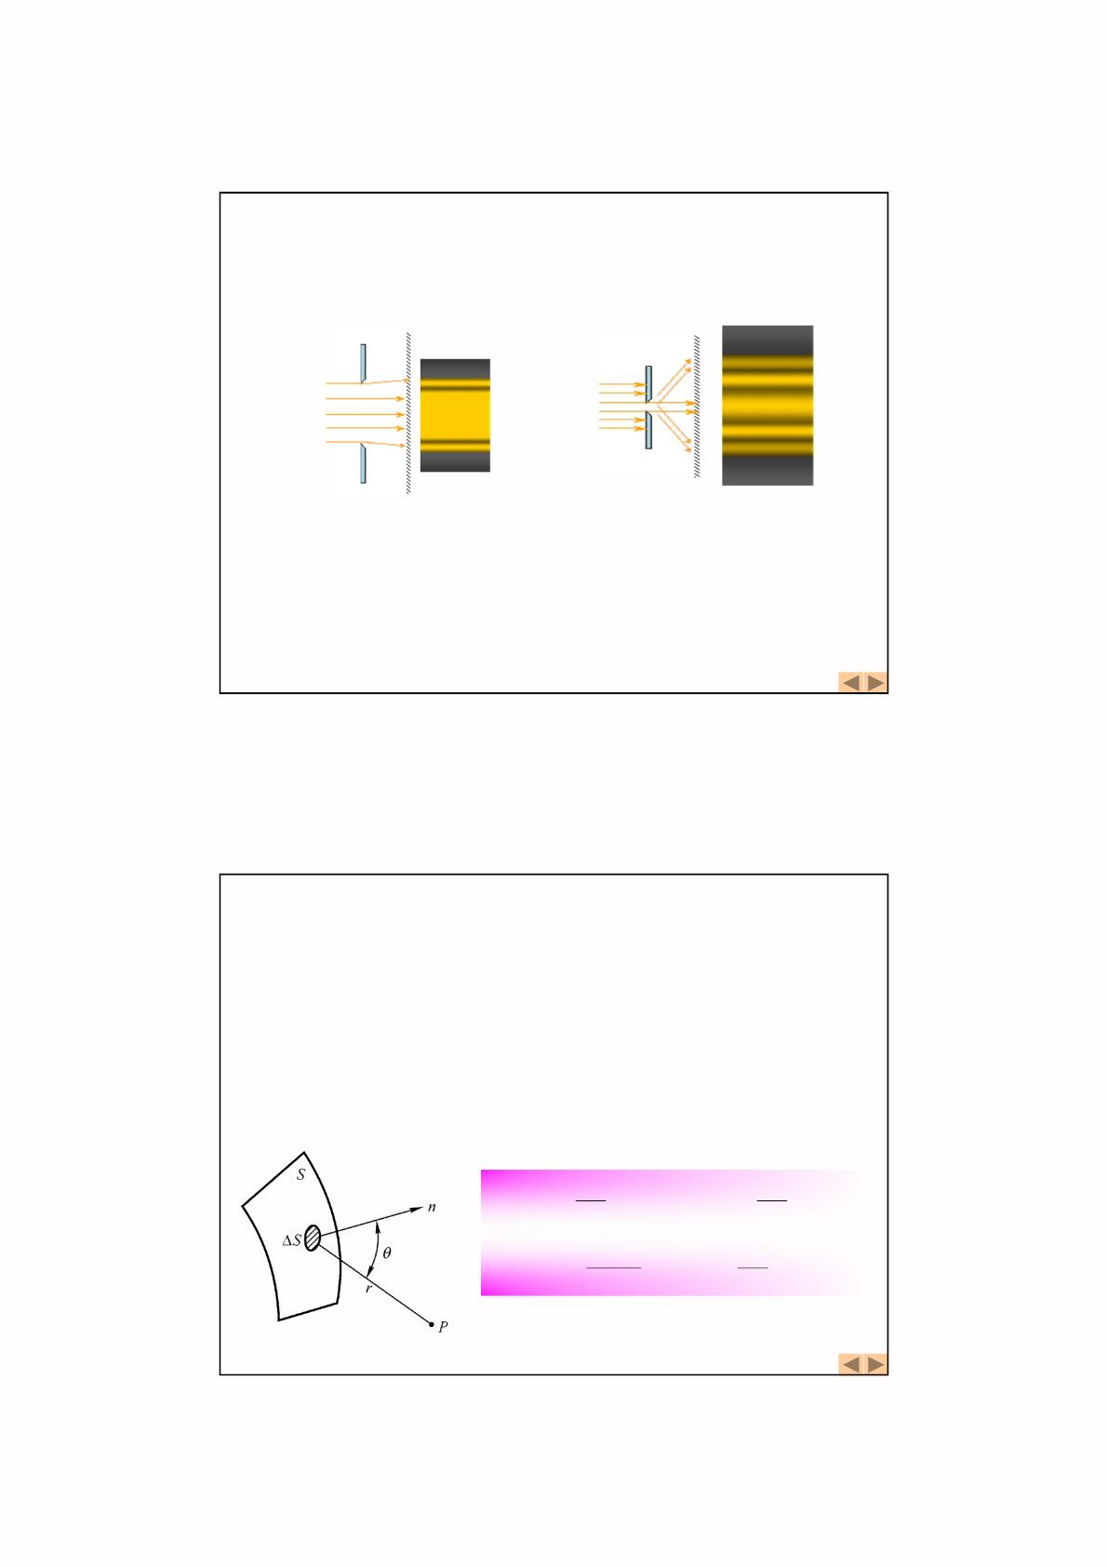
光的衍射现象光在传播过程中若遇到尺寸比光的波长
大得不多的障碍物时，光会传到障碍物的阴影区并形成明
暗变化的光强分布的现象
干涉和衍射的联系与区别
干涉和衍射都是波的相干叠加,但干涉是
有限多个分立光束的相干叠加,衍射是波阵面上
无限多个子波的相干叠加。二者又常出现在同
一现象中。
3、 惠更斯--菲涅耳原理：
媒质中任一波阵面上的各点，都是发射子波的新波源，
其后 任意时刻，这些子波的包络面就是新的波阵面。
惠更斯的“子波源”理论能定性解释光的衍射现象，
但不能定量解释光衍射图样中的光强分布。
法国科学家菲涅耳从惠更斯“子波”假定出发，
运用子波相干叠加的方法，发展成惠更斯--菲涅耳原理：
从同一波阵面上各点发出的子波都是相干波，它们在空
间某点相遇时，将进行相干叠加而产生干涉现象。
dE_{P}  C
dS
K( )cos( t
2
●
r ₀ )
r
⇩
K( )
cos( t
2
●
E  C
r ₀ )dS
P
S
r
2

Slide 3
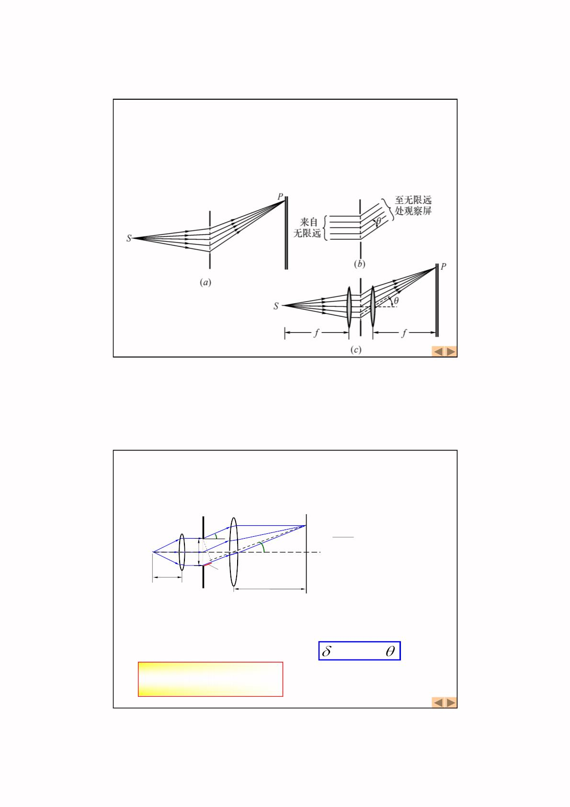
4、夫琅禾费(J.Von Frauhofer)衍射和菲涅耳衍射：
衍射屏离光源和观察屏都比较近（或其中之一比较近）
所产生的衍射称为菲涅耳衍射（非平行光衍射），见图a；
衍射屏离光源和观察屏均为无限远，相当于入射光和衍
射光都是平行光的衍射称为夫琅禾费衍射（平行光衍射）,见
图b、c。本章主要讨论夫琅禾费衍射。
菲涅耳衍射
近场衍射
夫琅和费衍射
远场衍射
§2 单缝的夫琅禾费衍射、半波带法
一 . 装置和光路
缝平面
透镜L
观察屏
S：单色线光源
∙
透镜L
B
❑
p
S
a
❑
AB  a（缝宽）
*
0
f 
^{A} δ
❑ ： 衍射角
f
讨论的问题：观察屏上明暗条纹的分布。
二 . 明暗条纹的分布
▲ A→p和B→p 的光程差为
—— 中央明纹（中心）
3

Slide 4
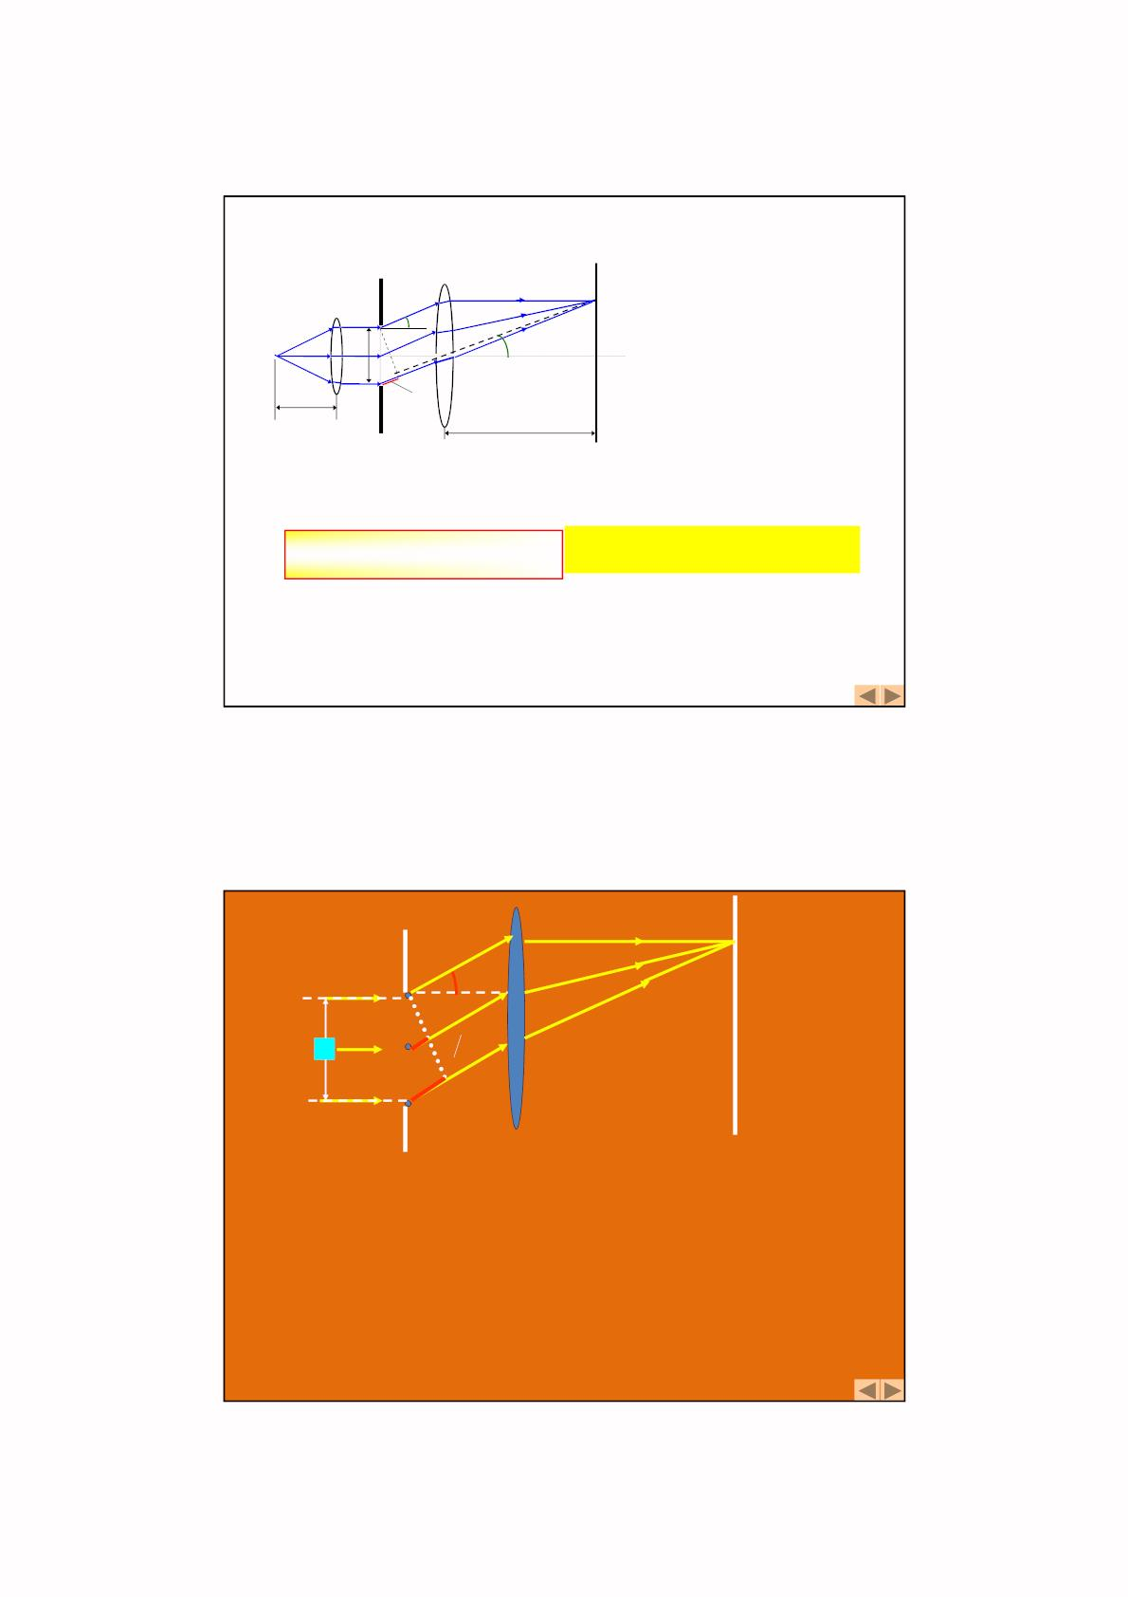
二.半波带
观察屏
法
缝平面
透镜L
透镜L
B
❑
∙^{p}
S
*
a
❑
中央明纹(中心)
A
δ
0
f 
f
• A→P和B→P的光程差
  asin
❑
— 中央明纹(中心)
由于衍射效应，原来垂直入射的平行光经
过衍射能出射各种角度的平行光。
二.半波带法
P
B
H
A
❑
a
●
2
●
C
沿θ角方向各子波光线经透镜汇聚于P点，
这束光中各子波射线到达P点的光程并不相等，
所以在P点的位相各不相同。如果作BC垂直于
AC，则由BC上各点到达P点的光程都相等。
所以从AB面发出的各射线在P点的位相差，
就等于它们在BC面上的位相差。
4

Slide 5
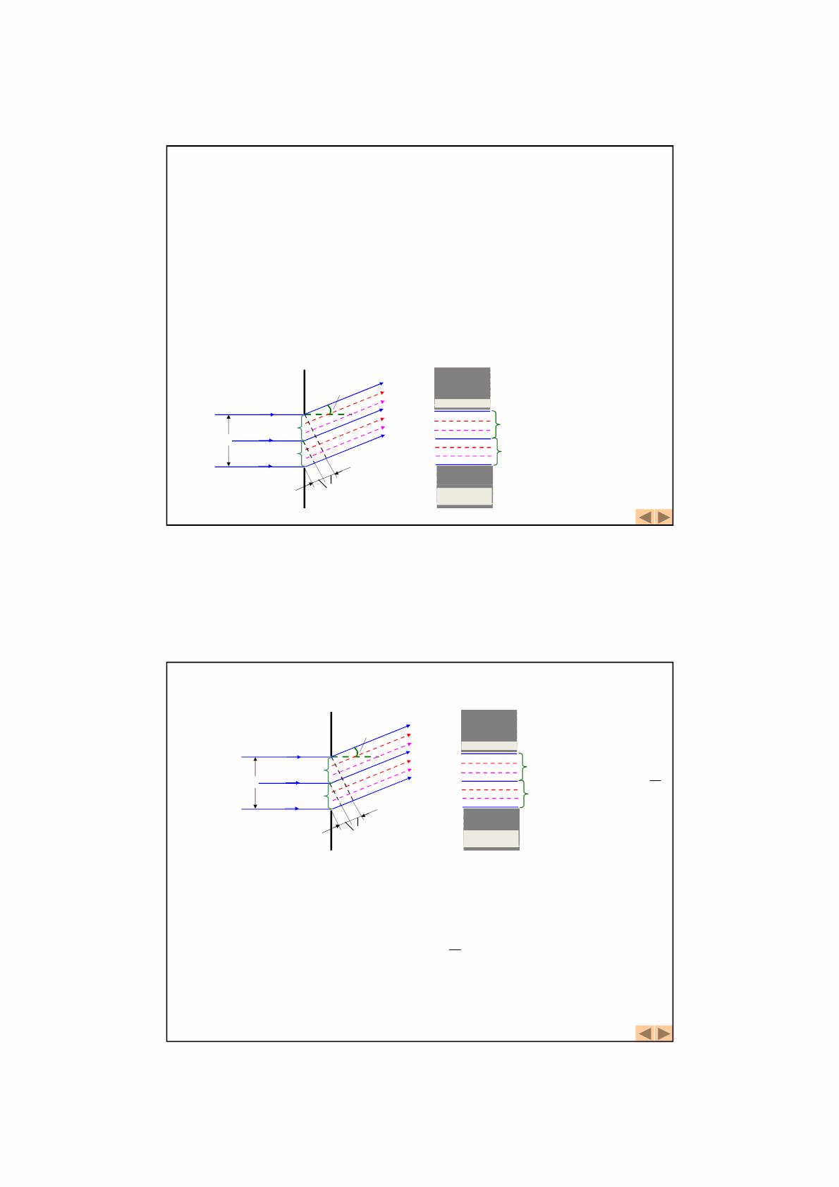
从AB两端点来看，A点发出的子波比B点的多
走AC=asinθ的光程。这显然是沿θ角方向各子
波光线的最大光程差.
为获得子波干涉加强与减弱的条件，应用
菲涅耳提出的半波带。
半波带：将单缝处的波阵面AB分成许多等面
积(等宽的)纵长条带，并使其相邻两带上的对应点
发出的光在P的光程差为半个波长/2 ，如图中的1和
1′、2和2′.
θ
1
B
2
半波带
半波带
1′
1
半波带
半波带
2
a
′
2
1′
A
2′
λ/2
▲
a sin   
可将当缝分为两个“半波带”
时，
θ
1
B
2
半波带
1′
1
●
2
半波带
半波带
a
′
2
AC  2 
半波带
1′
2
A
2′
λ/2
两个“半波带”上发的光在P处干涉相消形成暗纹。
（1）由于从每个半波带对应点发出的衍射光线，到达屏上P点的光程总
量λ/2，位相相差π.
（2）各半波带面积相等，子波数目相同，在P点产生的光振动的振幅也
近似相等,
出现一条暗纹.
 E  0

i
所以若能分偶数个半波带，两相邻半波带上各
对应点发出的衍射光彼此抵消, 形成暗纹。
5

Slide 6
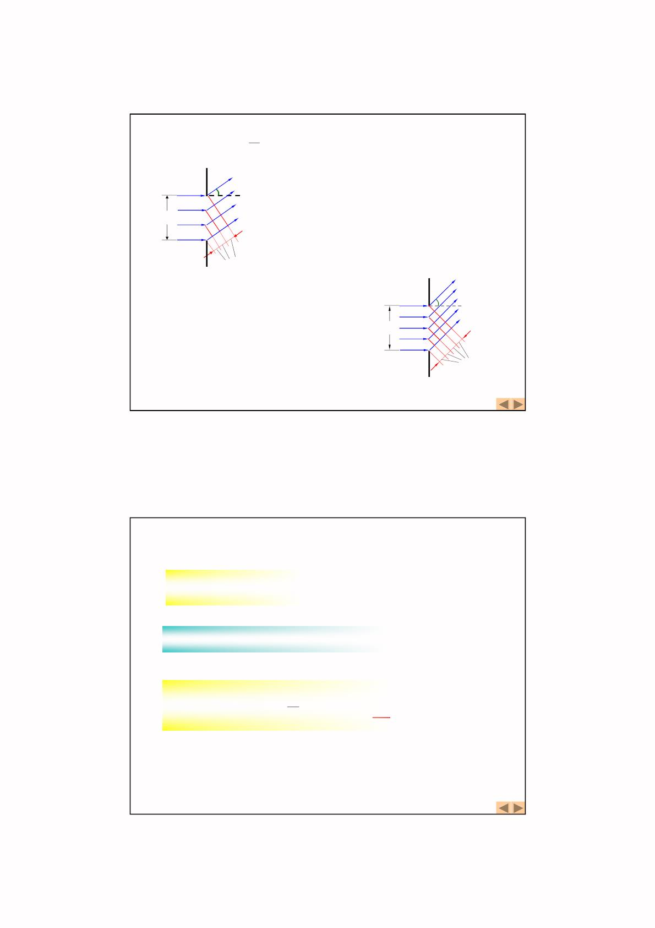
3
a sin   
▲当
“半波带”，
2
时，可将缝分成三个
B
θ
其中两相邻半波带的衍射光相消，
余下一个半波带的衍射光不被抵消
a
A
/2
—— p 处形成明纹（中心）
▲
时，
a sin  2
可将
当
B
θ
缝分成四个“半波带” ，
a
两相邻半波带的衍射光
A
/2
相消， p 处形成暗纹。
以此类推 一般情况：
a sin  0
—— 中央明纹（中心）
a sin  k，k  1,2,3…_{—— 暗纹}
（缝被分成偶数个半波带）
sin
a   k
●
k
(2 1) ， 1,2, 3…
— 明纹（中心）
（缝被分成奇数个半波带）
2
上述暗纹和中央明纹(中心)位置是准确的，其余明纹中心的位置较上稍
有偏离。
6

Slide 7
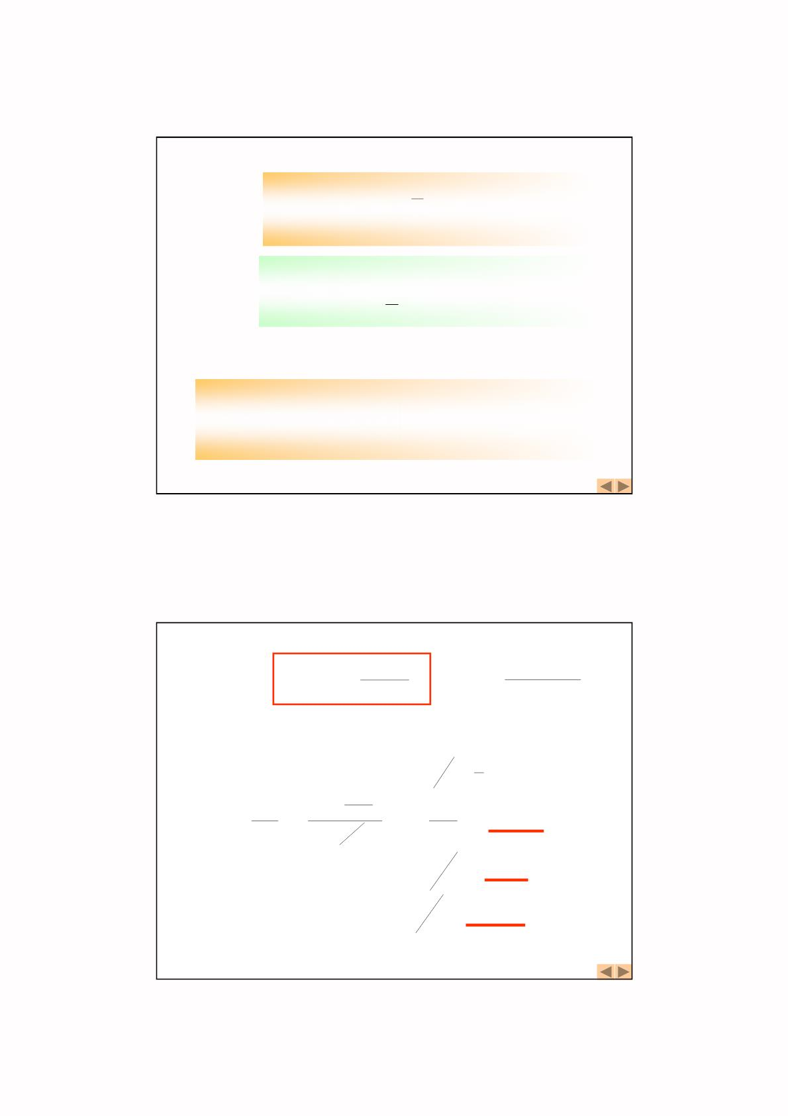
注：k不为0，对比
●


❑ 
(2k 1)
asin


单缝衍射
而干涉

2
明纹(k 1,2,3)

asin k
暗纹

  k
明纹
 

●
(k  0，1,2,3)

 (2k  1) 暗纹


2
明白光程差究竟指的是哪两点，其实质意味着什么，就会发现
并不矛盾。本质上是完全一致的。
因为asinθ是边缘AB处二子波的光程差（不是任意二子波的光程差）,
等式右边2k，2k+1实际表示单缝被分成的波带数，波带数是偶数，相邻波带
对应子波光程差为λ/2(π)，两两抵消，形成暗纹。
单缝从根本上说是波的相干叠加，是无限多子波的干涉。
三、单缝夫琅和费衍射的强度分布
可以证明：
 
❐ a sin 
●
讨论：（1）在a、 一定时，I 是 的函数
●
3
（2）一级明纹
asin  (2k 1)  
代入上式：
3 
2
2
I

sin(
2
)

2
3 
4 5%
 
❑
[
2
2
I
3 
]
(
)
m
2
^{I}
二级明纹
三级明纹
^{I}m
1 6%
 
^{I}
^{I}m
0 83%
 
结论：衍射图样中大部分能量 集中在中央明纹
7

Slide 8
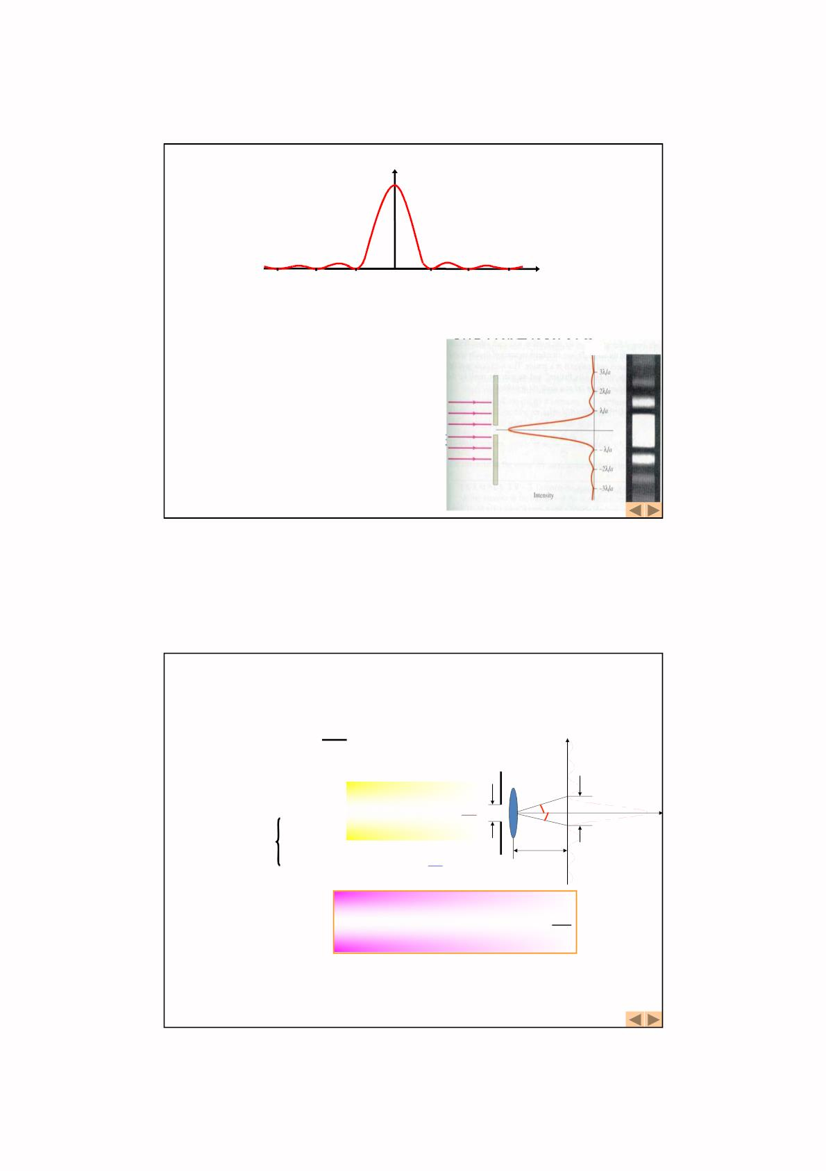
1
I / I₀
相对光强曲线
0.01 0.047
0.047 0.017
7
‐( /a)
● /a 2( /a)
‐2( /a)
0
sin
(3)光强 :从中央往外各次极大的光强依次为:
0.0472I , 0.0165I , 0.0083I , …
0
sin
0
0
∴ I_{次极大} << I_{主}
极大
四. 条纹特征
1. 中央明条纹宽度：两个第一级暗纹间的距离
❑  0
中央明纹
暗纹 k  1 a sin₁  
x
₁   
●
a
❑
❑
x
半角宽
角宽度
sin
1
a
1
1
x¹
1
I
中央明纹
2₁  2
●
f
中央明纹线宽度
a
可见，中央明条纹的宽度正比于波长
－－衍射反比律
●
，
反比于缝宽度 a
8

Slide 9
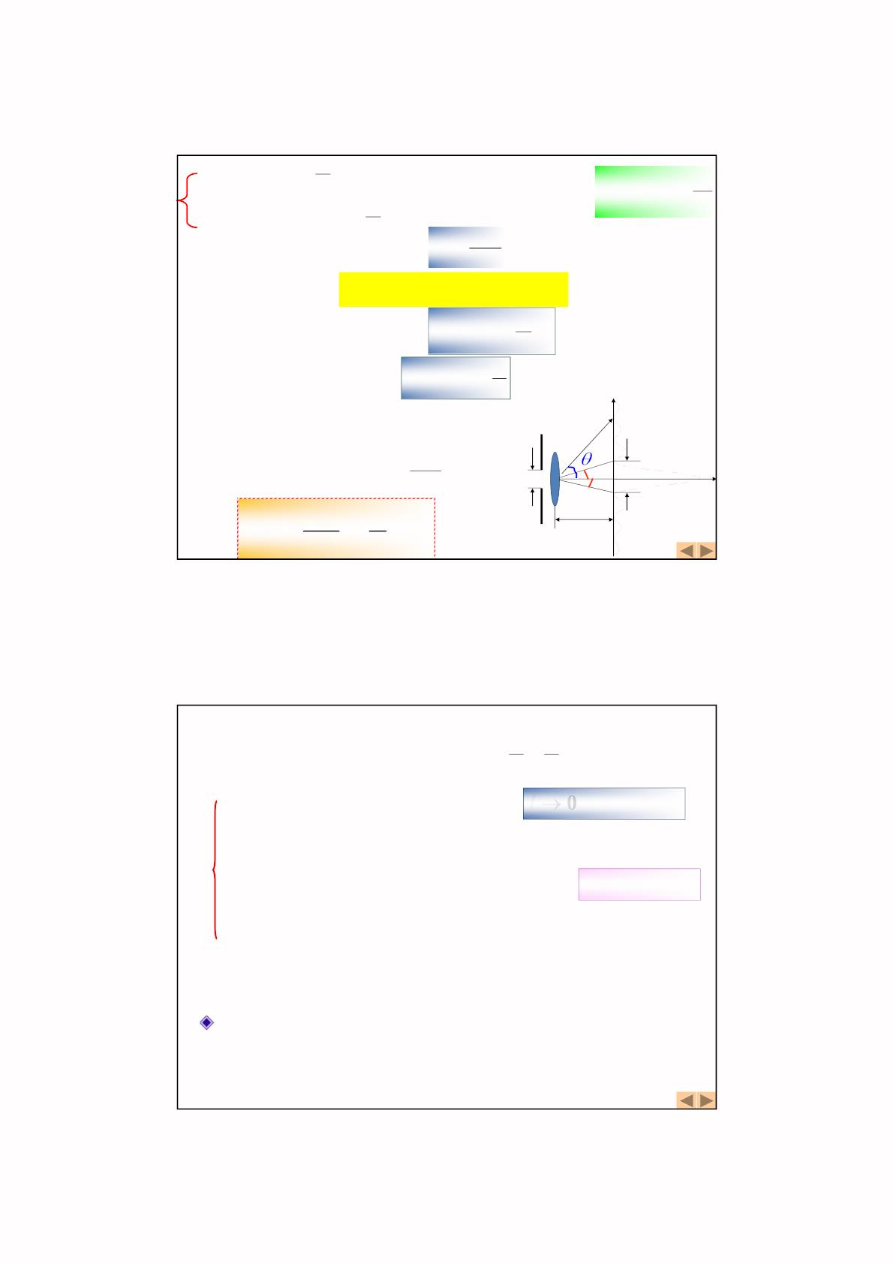
a sin    2 k
●
  k  干涉相消（暗纹）
x
f
2
●
干涉加强（明纹）
●  f
a sin
❑ 
a
a sin    ( 2 k  1 )
2
1)条纹在接收屏上的位置
x  k
a
暗纹中心
x  (2k  1)  f / 2a
k  1,2☹
明纹中心
2)第一暗纹距中心的距离
第一暗纹的衍射角
x
x
2.其他明纹（次极大）宽度
t g  sin    时，
有
k
在
k
x  f sin   f ，
a
❑
❑
x
k
k
a
1
1
x¹
1
I
 x 
f

1
2
 x
f
a
1
3.缝宽变化对条纹的影响
第一暗纹的衍射角
●
●
❑  arcsin 
1
a
a
当a  时，  0，几何像点， 光直线传播
∴几何光学是波动光学在 a >> 时的极限情形。
当a  ,  90□ ,全为中央亮纹占据
衍射最大
当a  
或
a  时会出现明显的衍射现象。
4. 波长对条纹间隔的影响
x  
一定， 越大， 越大，衍射效应越明显.
●
— 波长越长，条纹间隔越宽。
a
❑
1
5. 条纹在屏幕上的位置与波长成正比，如果用白光做光源，中央为白色明条纹，
其两侧各级都为彩色条纹。该衍射图样称为衍射光谱。
9

Slide 10
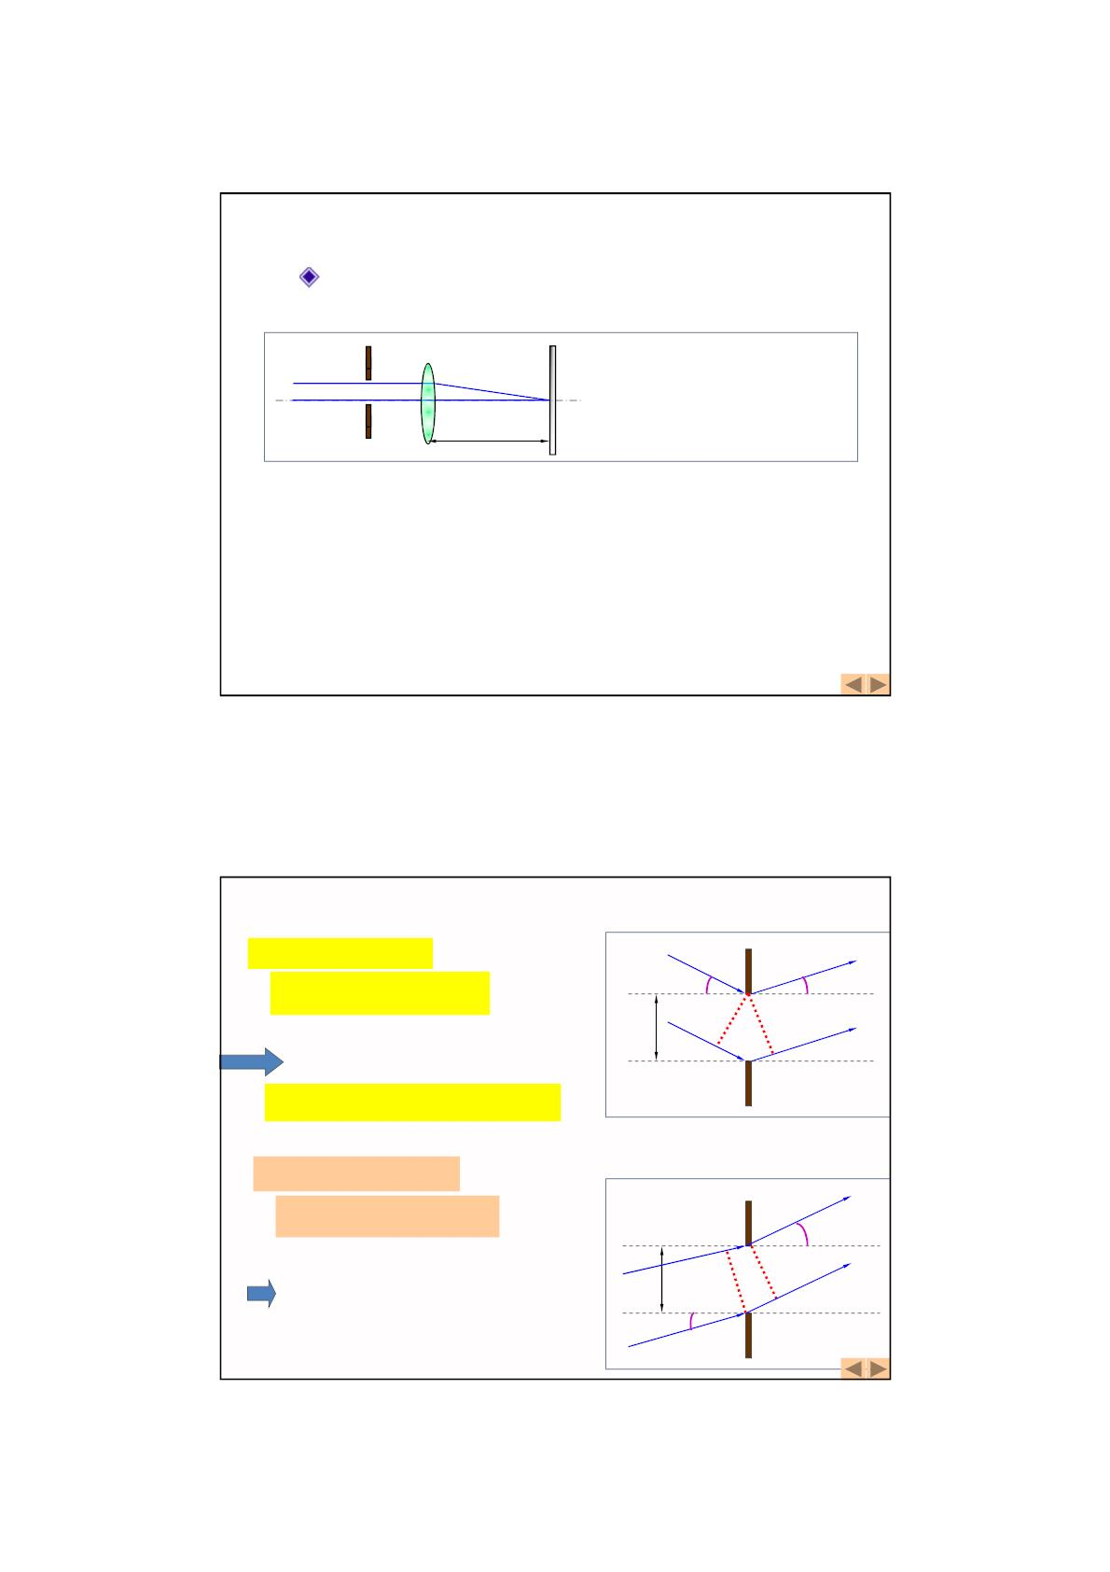
6.单缝衍射的动态变化
单缝上下移动，根据透镜成像原理
衍射图不变 .
R
单缝上移，零级
明纹仍在透镜光
轴上.
f
o
分析：因为光线是平行于光轴垂直入射到单缝上，
对透镜来说，平行于光轴的平行光都将汇集在它的
主焦点上，故衍射图样的中央明纹以及整个衍射图
样都不变。
7.入射光非垂直入射时光程差的计算
Δ  DB  BC

A
A
❑
 a(sin sin)
a(sin  sin)  0
sin  sin   
a
令
< 0
D
B
C
（中央明纹向下移动）
Δ  BC  DA
 a(sin  sin)
❑
令a(sin  sin)  0
D
sin  sin     > 0
a

（中央明纹向上移动）
B
C
10

Slide 11

例1：用波长为546 nm的绿色平行光垂直照射宽度
为0.45 mm的单缝, 缝后放置一焦距为80 cm的透镜。
求接收屏上得到的主极大的宽度。
解: 因主极大的半角宽度是第一暗条纹的衍射
角₀，近似等于/a。
所以主极大的宽度为
x  2 f tan  2 f 
2f
0
0
a


⁷ 

2 5.46 10
0.80
−
3
−
m  1.910
m

3
0.45 10
例2:用单色平行光垂直照射到宽度为 a=0.5mm的单缝上，在
缝后放置一个焦距为 f=100cm的透镜，则在焦平面的屏幕上
形成衍射条纹，若在离屏上中央明纹中心距离为1.5mm处的P
点为一亮纹，试求：
①入射光的波长；②P点条纹的级数和该条纹对应的衍射角；
③狭缝处波面可分为几个半波带；④中央明纹的宽度。
●
x
x
f
解：1.单缝明纹位置 asin  (2k  1) ,且有sin  tan 

2
D
k  1,  500nm
2ax
(2k  1) f
1500nm
2k  1

● 

⇒ k  2,  300nm

因为可见光

3
........
 1.510^{3} ,  0.086□
2.  1, sin 
k
❑
2a
3.共有2k  1  3个半波带
4.x 
2 f
 2mm
a
11

Slide 12
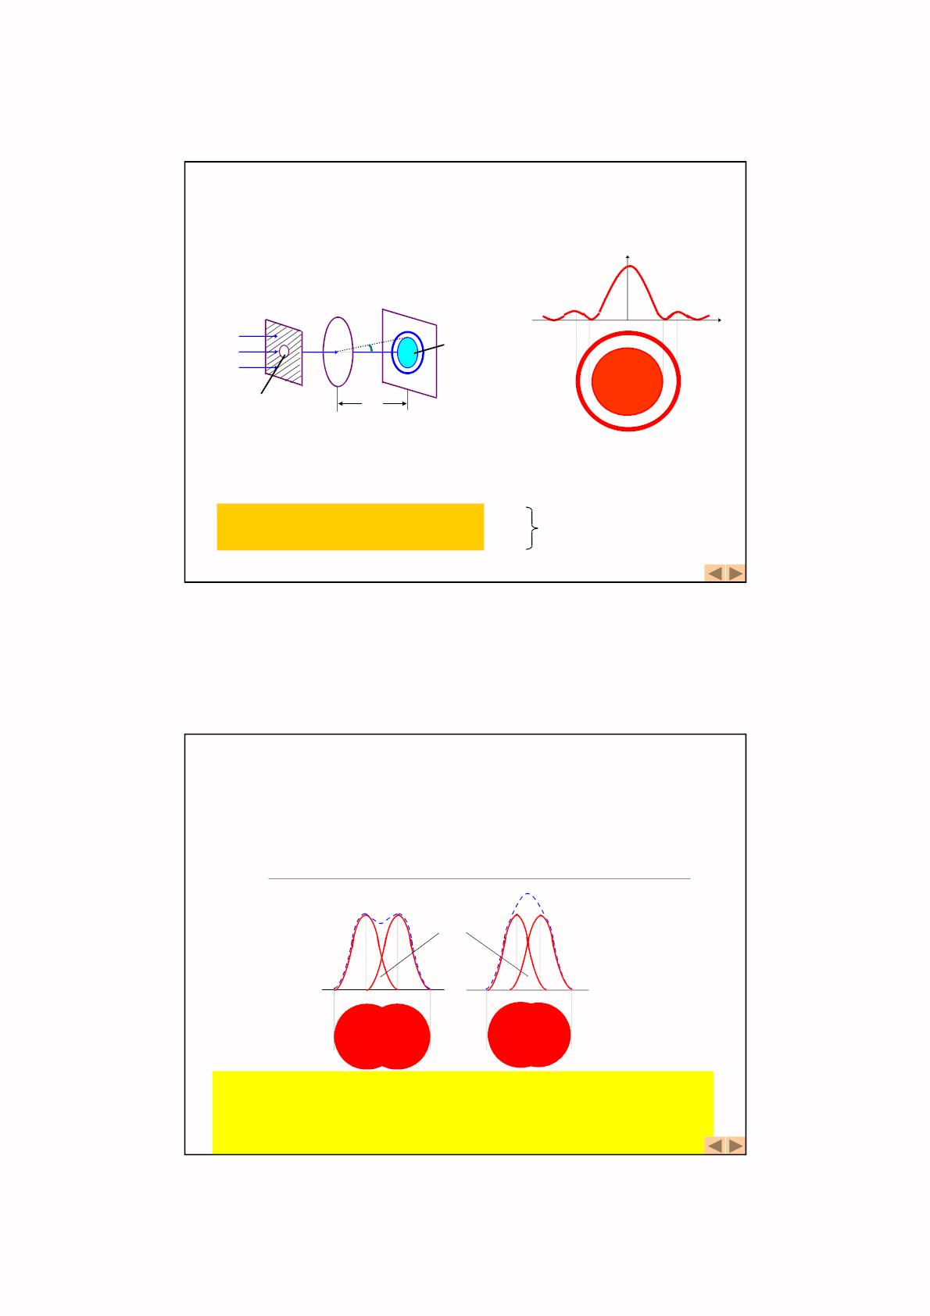
§3 圆孔衍射 光学仪器的分辨本领
一.透镜的分辨本领
光学仪器的基本元件是透镜，透镜相当于小圆孔。
1.圆孔的夫琅禾费衍射
相对光强
曲线
1
I / I₀
●
衍射屏
L
观察屏
₁
中央亮斑
(爱里斑)
0
1.22(/D)
sin
圆孔孔径为D
爱里斑
f
中央是个明亮的圆斑，外围是一
组同心的明环和暗环。
中央明区集中了衍射光能的
83.5%
第一暗环对应的衍射角 称为爱里斑的半角宽
Dsin₁  1.22
D
● 
爱里斑变小
2.透镜的分辩本领
几何光学 :
物点
( 经透镜 )
⇒ 象斑
物(物点集合)  象(象点集合)
波动光学 :
物点
( 经透镜 )
⇒ 象斑
物(物点集合)  象(象斑集合)
刚可分辨
不可分辨
非相干叠加
两个圆斑能否分
辨由瑞利判据决定：
瑞利判据:对于两个等光强的非相干物点,如果其一
个象斑的中心恰好落在另一象斑的边缘(第一暗纹
处),则此两物点被认为是刚刚可以分辨。
12

Slide 13
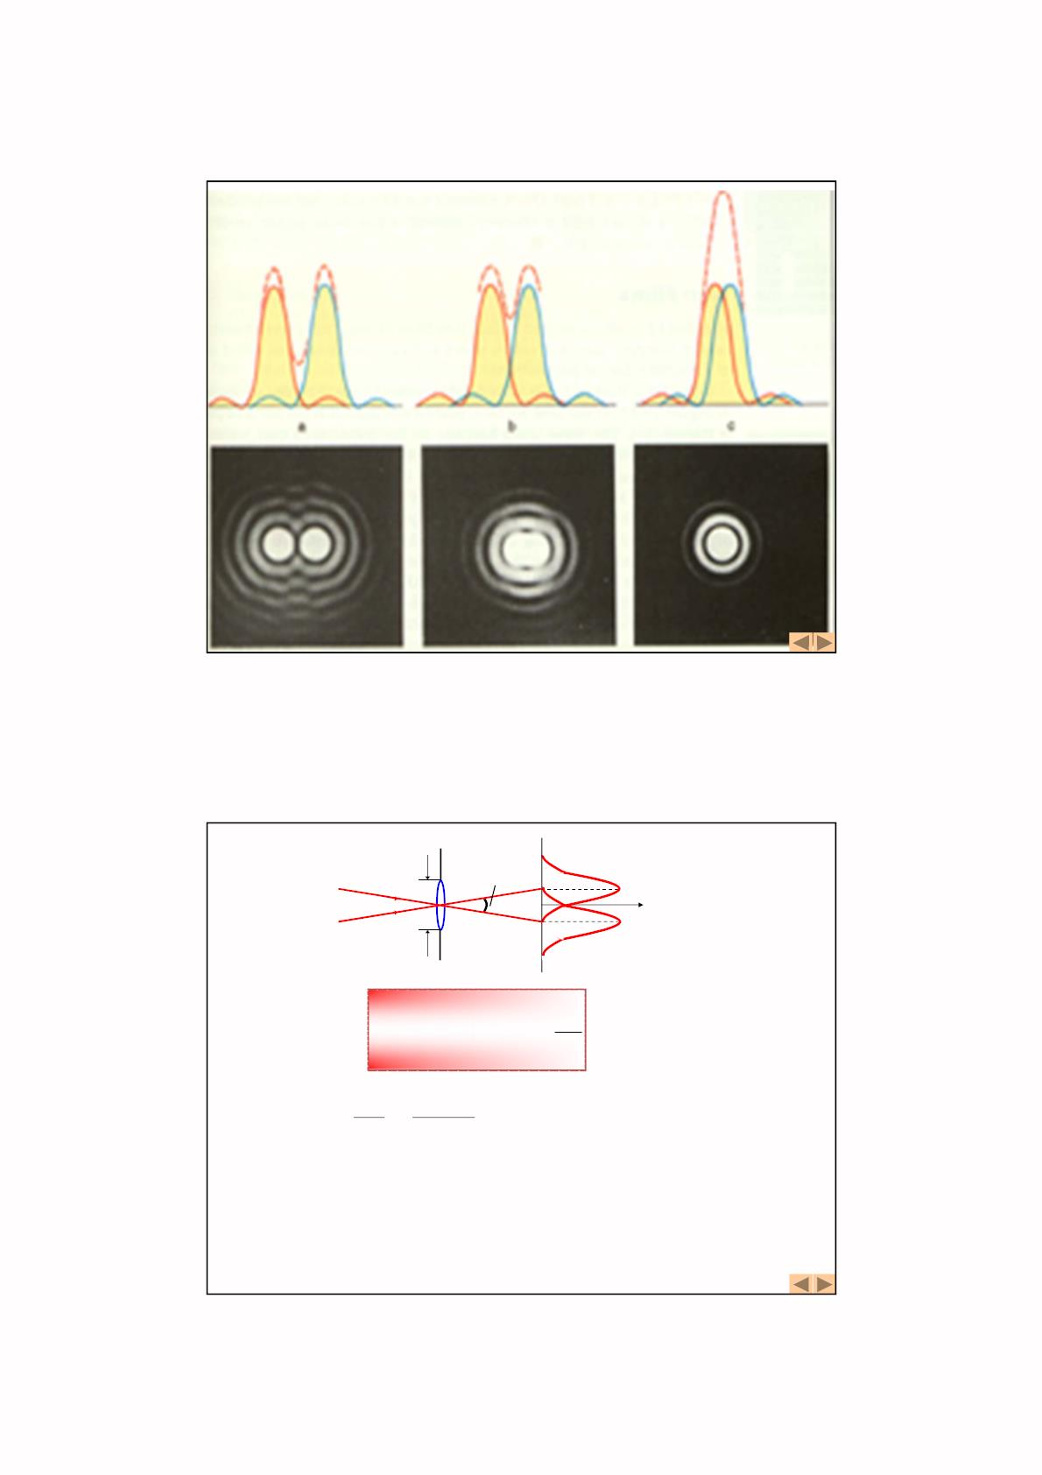
瑞利判据
S₁
*
D

*
S₂
0
I
最小分辨角
满足瑞利判据的两物点间的距
离，就是光学仪器所能分辨的最
小距离。对透镜中心所张的角
称为最小分辨角。
  ₁ 1.22
●
分辨本领
D
R 
1

D
D


 1.22
● 
  R 
不可选择，可
✴ 
望远镜：
显微镜：
D
R
R
D不会很大，可
✵  
油浸显微镜、紫外显微镜和电子显微镜具有更高的分辨本领就是因所用
光波波长短或物方折射率高的缘故。
13

Slide 14
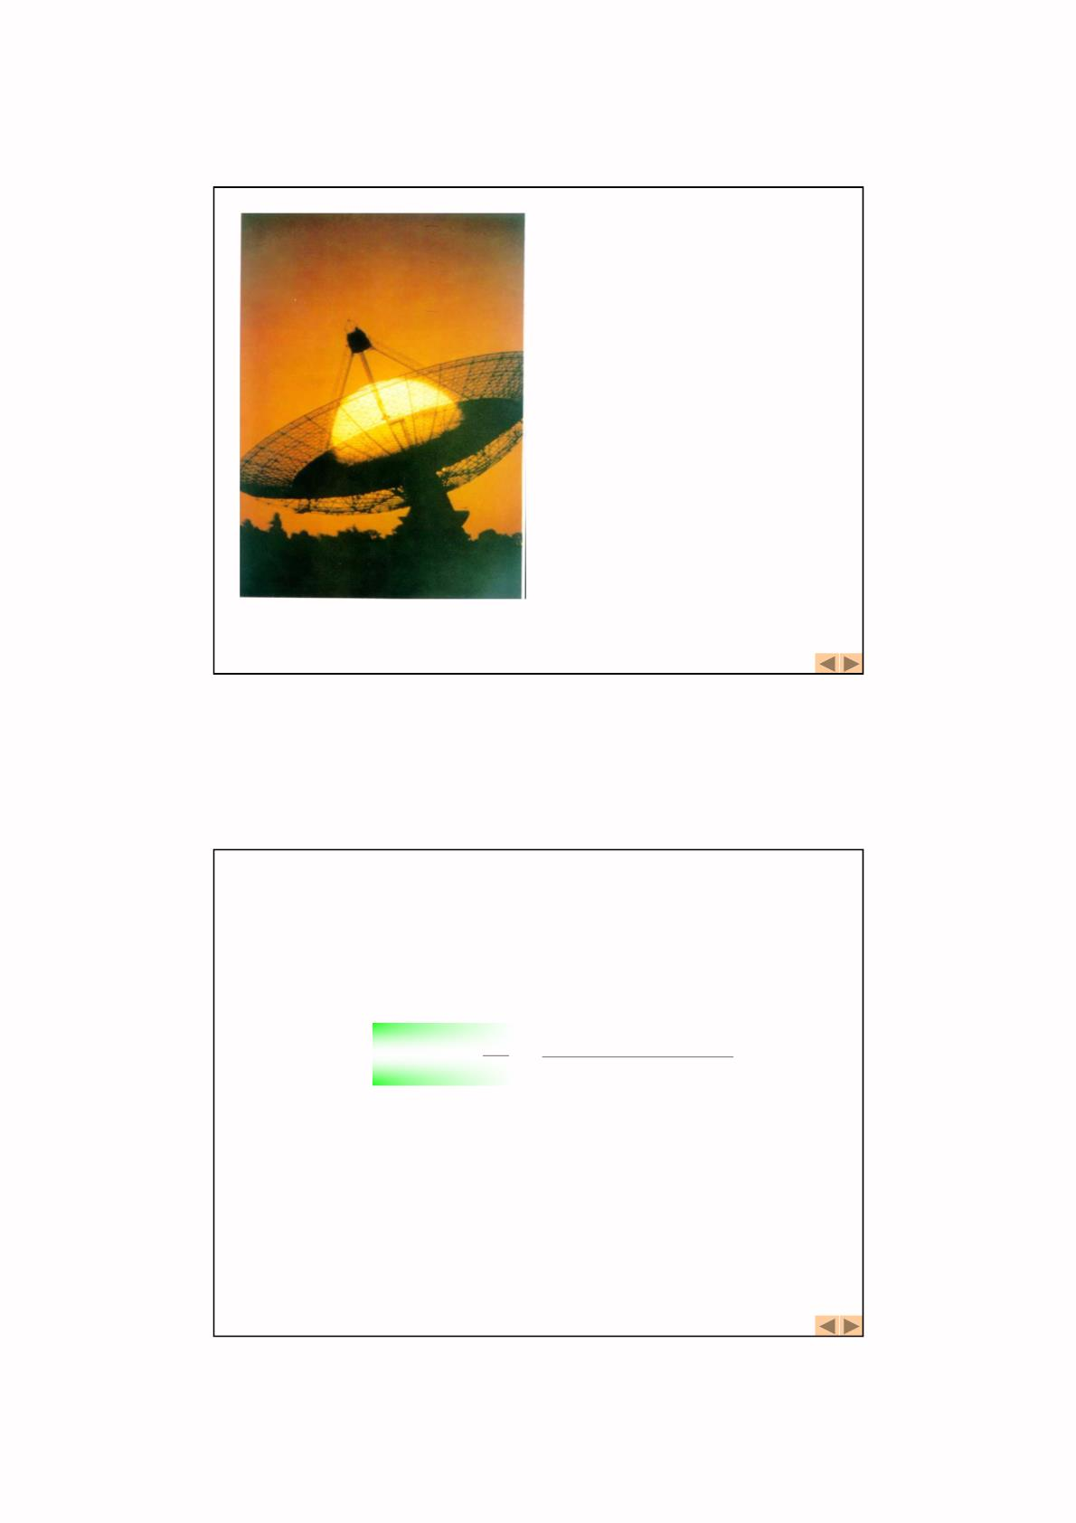
▲ 世界上最大的
光学望远镜：
D = 8 m
建在了夏威夷山顶。
射频（RF）是Radio Frequency
的缩写，表示可以辐射到空间
的电磁频率，频率范围从
300KHz～30GHz之间。它是一种
高频交流变化电磁波的简称。
1962年 Ryle 发明了综合孔径
射电望远镜并获得了1974年诺
贝尔物理学奖
射电望远镜
例1 设人眼在正常照度下的瞳孔直径约为3mm，
而在可见光中，人眼最敏感的波长为550nm，问
（1）人眼的最小分辨角有多大？
（2）若物体放在距人眼25cm（明视距离）处，则
两物点间距为多大时才能被分辨？
●


7
解（1）
（2）
❑ 0 ^{ 1.22}

1.22 5.5 10
m
D

3
3 10
m

2.2 10

4
rad
d  l₀ 
4
 
25cm 2.2 10
 0.0055cm  0.055mm
▲ 在正常照明下，人眼瞳孔直径约为3mm，

对 = 0.55 m（5500A）的黄光，  1，
可分辨约9m 远处的相距2mm 的两个点
14

Slide 15
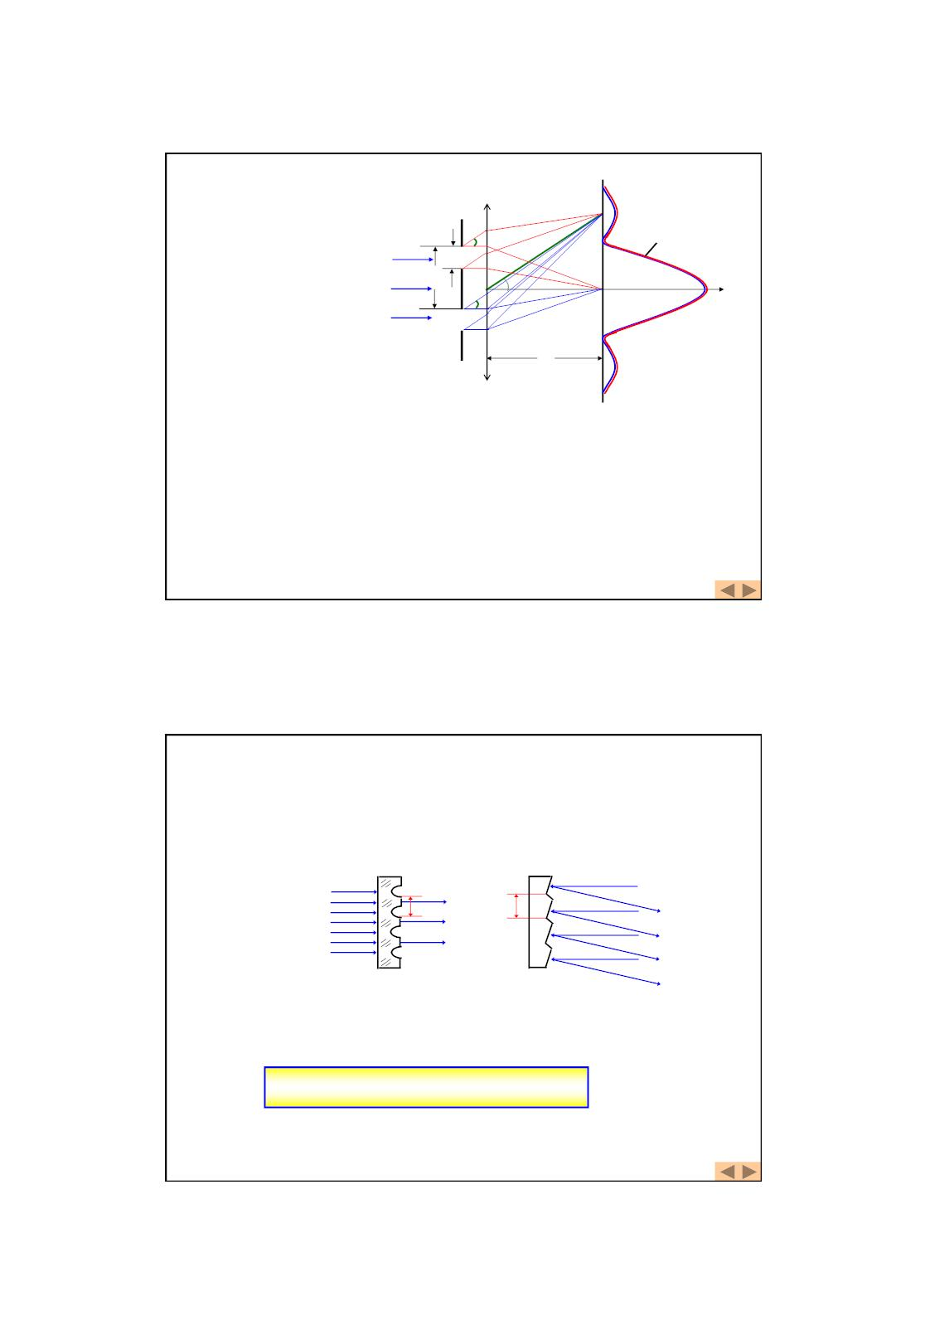
§4 光栅衍射（Grating diffraction）
透镜
a
θ
衍射光相干叠加
λ
d
θ
I
θ
f
衍射的影响：
双缝干涉条纹各级主极大的强度不再相等，而是
受到了衍射的调制。主极大的位置没有变化。
各缝之间的干涉和每缝自身的夫琅禾费衍射，决定
了光通过各缝后的光强分布多光束干涉和单缝衍射
联合作用的结果。
二. 光栅（Grating）
1. 光栅—大量等宽等间距的平行狭缝(或反射面)
构成的光学元件。从广义上理解，任何具有空间周期
性的衍射屏都可叫作光栅。
2. 种类：
透射光栅
反射光栅
d
d
3. 光栅常数
a是透光（或反光）部分的宽度
b 是不透光(或不反光)部分的宽度
d=a+b  光栅常数
光栅常数d 的数量级约10⁻⁶ 米
普通光栅刻线为数十条/mm ～ 数千条/mm，
用电子束刻制可达数万条/mm（d 10⁻¹m）。
1

Slide 16
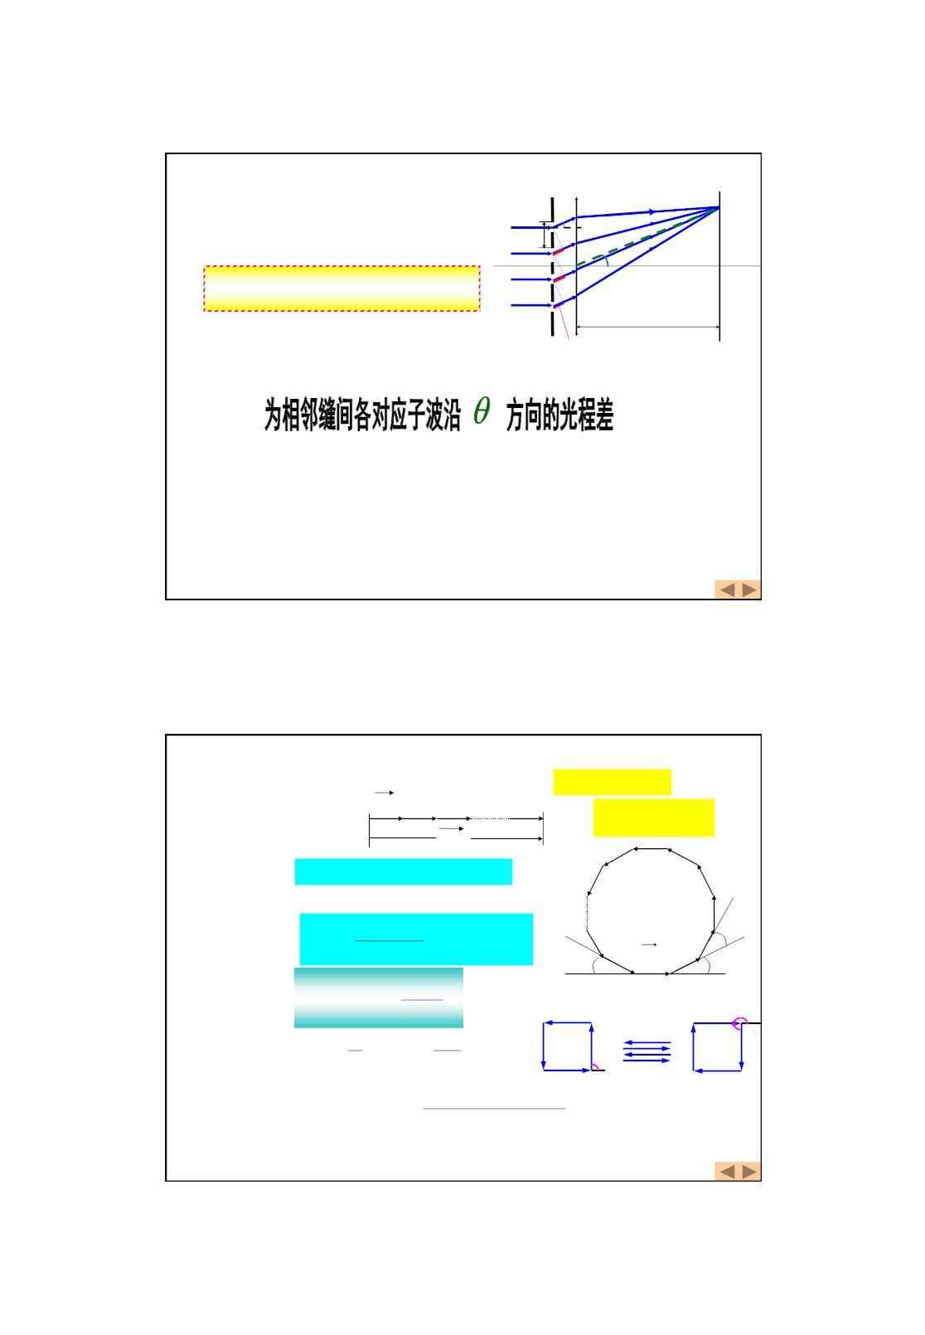
三. 光栅衍射
1. 多光束干涉
明纹(主极大)条件：
d sin  k
缝平面G
透 镜
L
观察屏
●
❑
P
d
❑
o
k = 0,1,2,3„
— 正入射光栅方程
dsin
焦距f
多光束干涉主极大的位置与缝的个数无关
双缝干涉的图样实际上是两个缝发出的光束的干涉
和每个缝自身发出的光的衍射的综合效果。
光栅衍射实际是多光束干涉＋单缝衍射的综合效果
设每个缝发的光在对应衍射角 方向的P点的
光振动的振幅为E P点为主极大时
  2k
p
^{E}p
N ² E
I
✪
2
p
NE_{p}
P
_{暗纹条件：}N  2k 
(1)
k  1,2,„ Nk
又
 
d sin
⋅ 2
(2)


●
 k

E_{p}
由(1),(2)_{d sin }


N
●
3π
2
(k Nk, k 0)
N = 4
 
π
, π ,
2
主极大间距
N
暗纹间距=
相邻主极大间有N－1个暗纹和N－2个次极大。
2

Slide 17
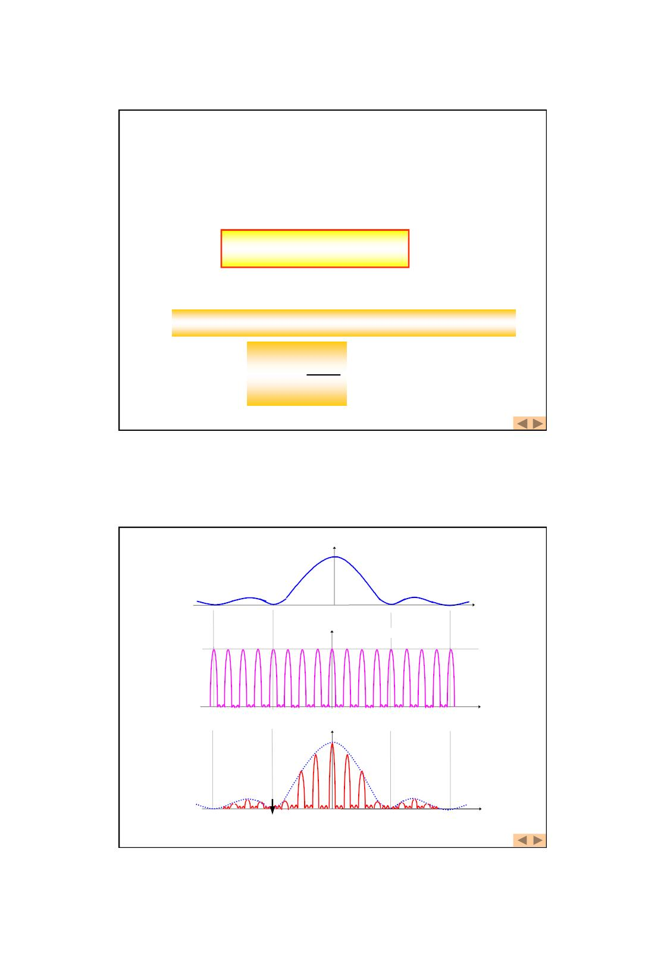
2. 光栅衍射特征：细，亮，疏
（1）主极大是明亮 纤细的亮纹。
（2）主极大是各缝出来的衍射光干涉而成的，
其 位置：
d sin  k
(k  0,1,2☹) max
光栅方程
N 为缝数 d=a+b 为缝间距（光栅常数）
1
d 
N
(3) 各主极大受到单缝衍射的调制
I
0单
I
单
N  4 , d  4a
单缝衍射光强曲线
-2
-1
0
1
2
sin (/a)
多光束干涉光强曲线
N²
sin²N/sin²
-8
-4
0
4
(/d)
8 sin
I
N²I_{0单}
光栅衍射
光强曲线
单缝衍射
轮廓线
缺级
-8
-4
0
4
8
sin (
/d)
3

Slide 18
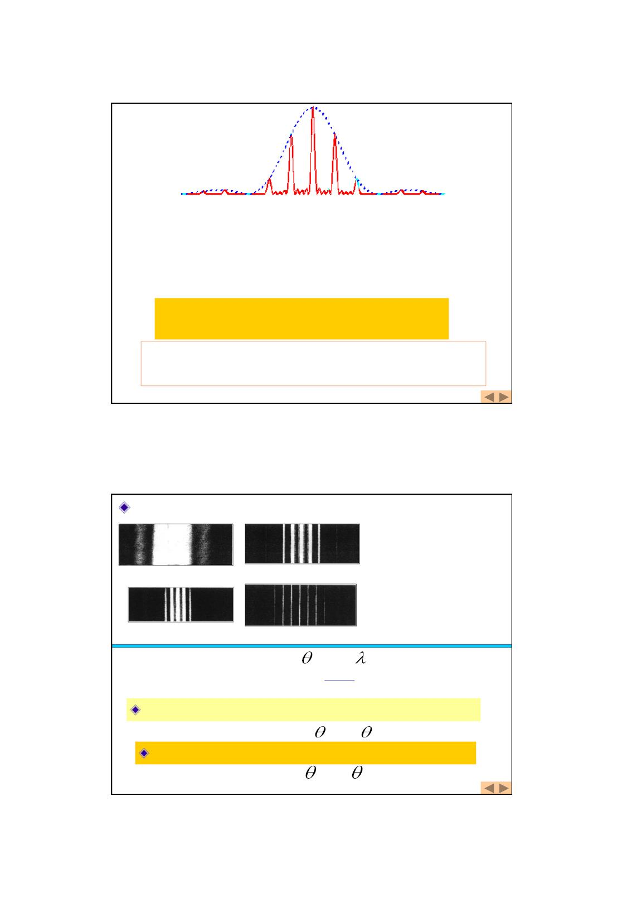
5条缝
光栅衍射的整个过程是平行光先经各
个单缝衍射后，再进行多光束干涉！
对光栅的每一条缝而言，单缝衍射的
结论完全适用，故光栅的衍射条纹应看作单缝
衍射和多光束干涉的综合结果。
屏上任意一点的光强等于干涉光强和
单缝衍射光强的乘积。
相邻的两个主极大之间均有N  1个极小
N  2个次极大
光栅中狭缝条数越多，明纹越细越亮.
亮纹的光强
I  N²I₀
1 条缝
5 条缝
（N：狭缝数，
I₀ ^{：单缝光强）}
3 条缝
20 条缝
(a  b)sin  k
(k  0,1,2,☹)
k  1, sin_{k 1}  sin_{k} 
●
a  b
光栅常数越小，明纹越窄，明纹间相隔越远
d
−
一定， 减少，
k 1
k
增大．
入射光波长越大，明纹间相隔越远
d
一定， 增大，
k 1
−
k
增大．
4

Slide 19
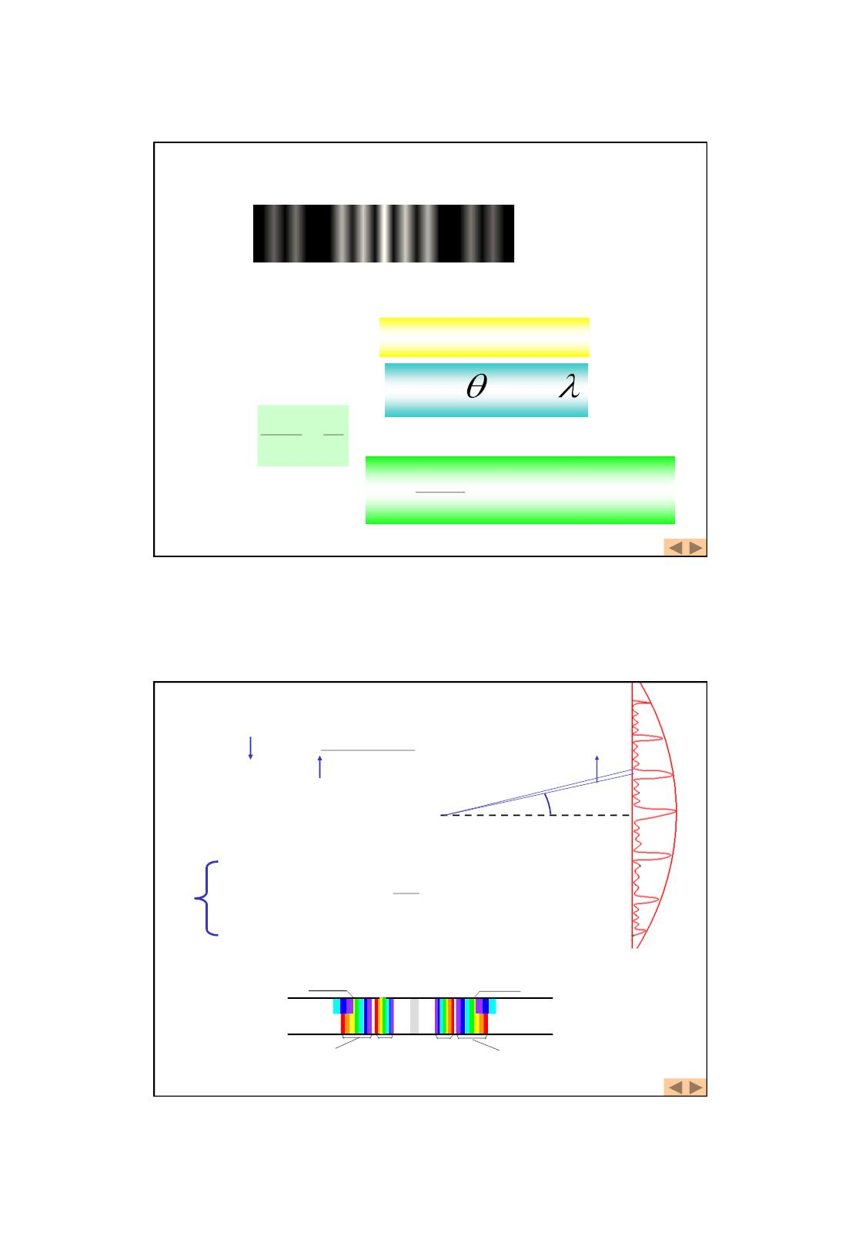
（4）缺级现象：单缝衍射规律的调制，使有
些主极大从接收屏上消失了。
当下列两个方程同时满足时，会出现
所谓的“缺级”现象
光栅明纹位置：
单缝暗纹位置：
(a  b) sin  k
a
sin  
k

k
a b

k 为整数比时，缺 k 级。
a
a  b
k 
k
k  1,2....
干涉明纹缺级级次
a
,
（5）主极大特别明亮而且尖细，是因为缝多。
k 
●
_{k}
Nd cos_{k}
N为缝数,d 为缝间距，_{k} 为
k 级主极大的半角宽度
_{k}
d 一定时，缝数越多，条纹越尖细
中央主极大 ₀ 
●
Nd
可以证明，主极大强度 I N²
(6)如果用白光照射，也会形成彩色的衍射光谱
-3级
3级
-2级 -1级0级 1级
2级
(白)
5

Slide 20
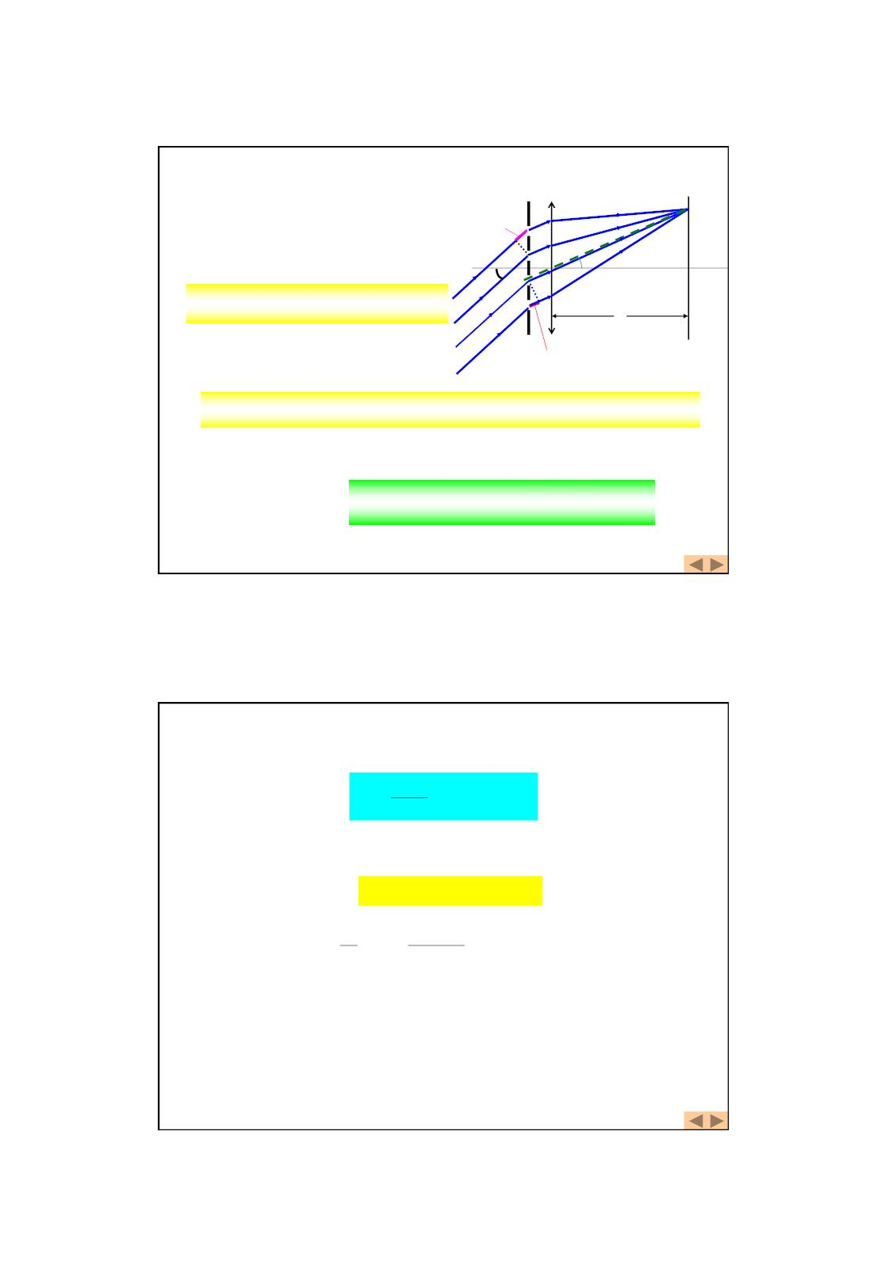
四. 斜入射的光栅方程
光栅
L
观察屏
1.光线斜入射时的光栅方程
d sin i
P
P点
  d(sin  sini)
❑
o
d(sin sini)  k
i
— 斜入射的光栅方程
λ
f
Q
d sin
斜入射可以获得更高级次的条纹（分辨率高）
k确定时，调节i，则 相应改变。
Q点
  d(s in  sini)
例1-1、波长为 =590nm 的平行光正入射到每毫米500
条刻痕的光栅上时，屏幕上最多可以看到多少条明纹？
解：光栅常数
d 
1
500
 2000nm
dsin  k
k  0,1,☹☹max
❑  ₉₀0_{时}
d sin 90⁰  k
d
●
2000
590
k    
 3  4  3
 
×
可以看到 2 3 1 7 条明纹
例1-2、在上题条件下，平行光斜入射i =30⁰ 时，
屏幕上 最多可以看到哪些条明纹？
6

Slide 21
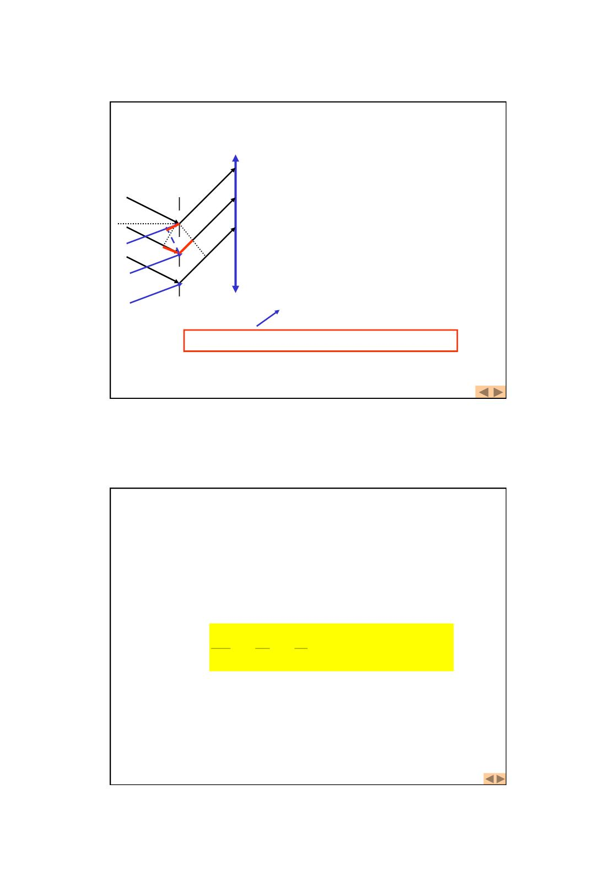
解：光栅方程为
d
sin
❑ 
d
sin
i ±k  k 
0,1 max
❑  
90 时
☹
当
0
d(sin 90  sin 30 )  k
0
0
k  51  5级
i
当
❑  
90⁰时
❑
d[sin(90 )  sin 30 ]  k
0
0
k  161级
注意：
平行光
总共见到7条，上方 5 条，下方1条
斜入射时， 光栅方程为
d sin  d sini  k k  0,1☹max
总共见到7条，上方1 条，下方 5 条
例2. 用波长为λ的单色平行光垂直射在一块多缝光
栅上，其光栅常数d=3μm，缝宽a=1 μm，则在单缝
衍射的中央明条纹中共有——条谱线（主极大）
解：由光栅明纹公式 d si n  k
si n  k
单缝暗纹公式
a
因为
k d 3
  缺级条件
○
k a 1
d s in  k
k  0,1,2
本光栅谱线是受单缝中央明条纹调制后的谱线，也就是
单缝一级暗纹所包围的谱线
所以在中央明条纹中共有5条
7

Slide 22
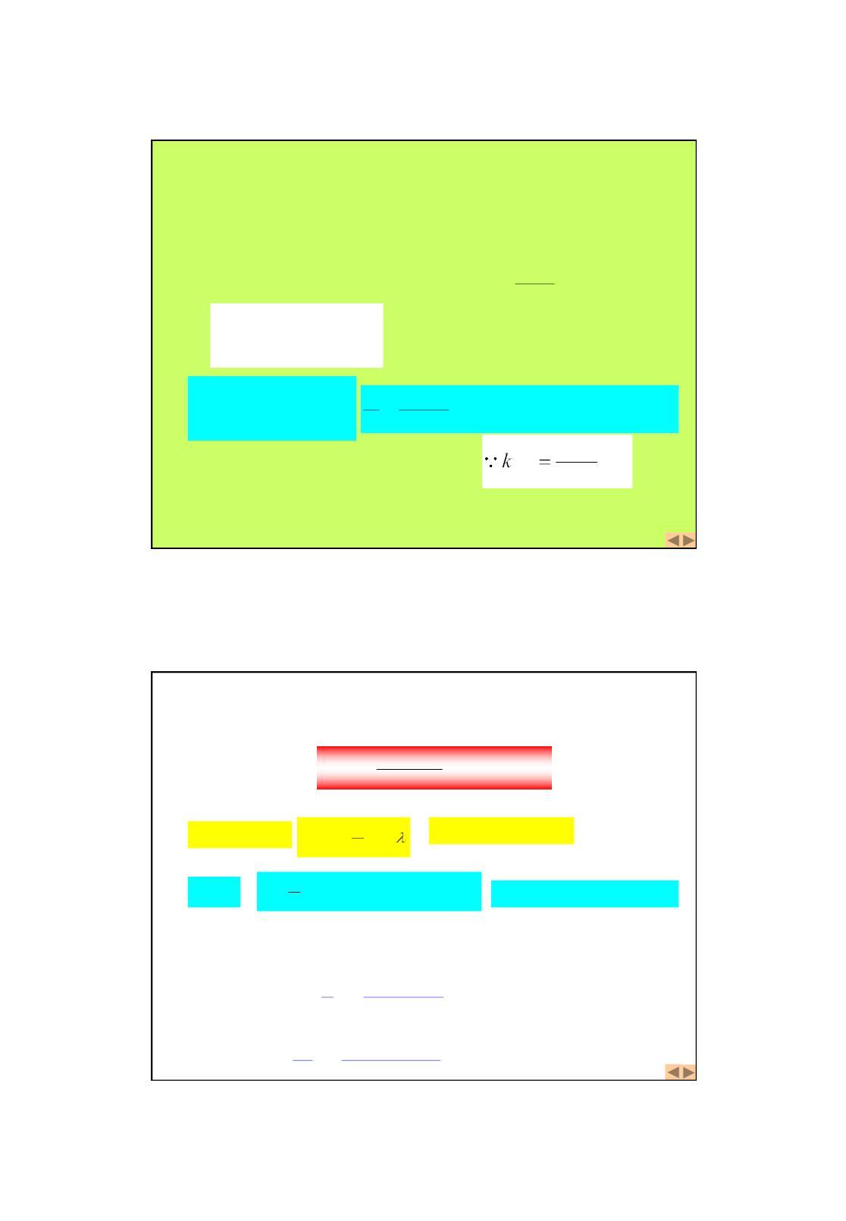
例3:波长=6000A的单色光垂直入射到一光栅上，测得第二
级主极大的衍射角为30，且第三级是缺级。
（1）光栅常数（a+b）等于多少？（2）透光缝可能的最小宽
度a等于多少？（3）在选定了上述（a+b）和a之后，求在衍射
角(-π/2<θ< π/2)范围内可能观察到的全部主极大的级次。
解：(1)由光栅衍射主极大公式
 
a b
k


4
sin
2.4 10 cm
(a b) sin  3

 


4
○ 
a (a b)/3 0.8 10
cm
asin 
(a  b) sin  k
asin  k
k
k

(a b)


○  
a
3,
k 3k (k 1, 2, 3,....)
k  3, 6, 9,...缺级
a b
 4
max
●
k  0,1,2级明纹。（k=  4在 / 2处看不到）
例4: 用波长为589.3 nm的平行钠黄光垂直照射光栅，已
知光栅上每毫米中有500条刻痕，且刻痕的宽度与其间距相
等。试问最多能观察到几条亮条纹？并求第一级谱线和第三
级谱线的衍射角。

3
d  2a 
1.00 10
m  2.0010^{6}
解:由题意知
500
m
由于光屏是无限大，最大衍射角应在/2到+/2之间
❐
2
解得 k=3.4
由光栅方程 d sin( )  k
取整数则为3。屏上出现的k值为0、1、2和3七条谱线。
d
但当
○
k  k  2k,k  1, 2, 3,  
时缺级，谱线消失。
a
当 k = 1时，k = 2，也就是第二级谱线消失了。
于是出现在屏上的谱线只有5条，其k值分别为0，1和3。
当k = 1时，由光栅方程得
−
●

9
589.3 10
 ₁  
□
○
sin₁  
 
− 6
 0.2947
17 8
d
2.00  10
当k = 3时，由光栅方程得
−
●


9
3
3
589.3 10
  ₃  
□
○
^{sin}3  
 
− 6
 0.8840
62 8
d
2.00 10
8

Slide 23
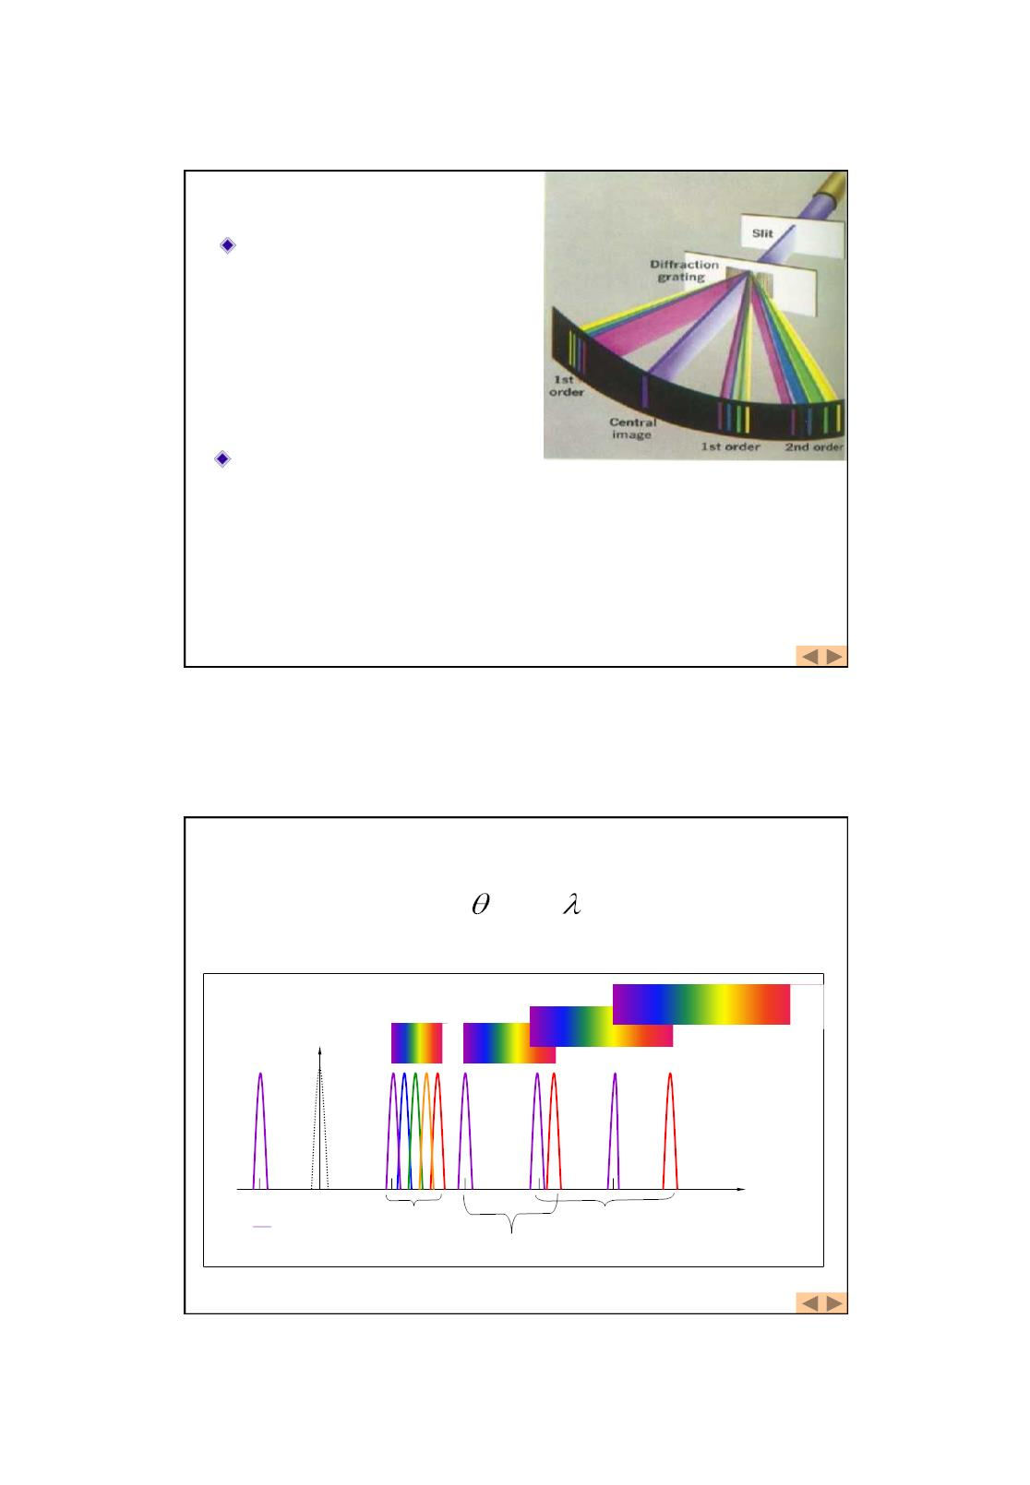
§5 光栅光谱
汞的光栅光谱
衍射光谱分类
连续光谱：炽热物体光谱
线状光谱：钠盐、分立明线
带状光谱：分子光谱
18 种元素是通过光谱分析发现的。
光谱分析
由于不同元素（或化合物）各有自己特定的光谱，
所以由谱线的成分，可分析出发光物质所含的元素或化
合物；还可从谱线的强度定量分析出元素的含量．
可用于研究物质结构，是了解原子、分子结构及其运动规律的
重要依据。
·
衍射光谱
d sin  k
(k  0,1,2,☹)
●
❑
入射光为白光时， 不同， 不同，按波长分开形成光谱.
k
I
sin
−
●
0
一级光谱
三级光谱
二级光谱
d
9

Slide 24
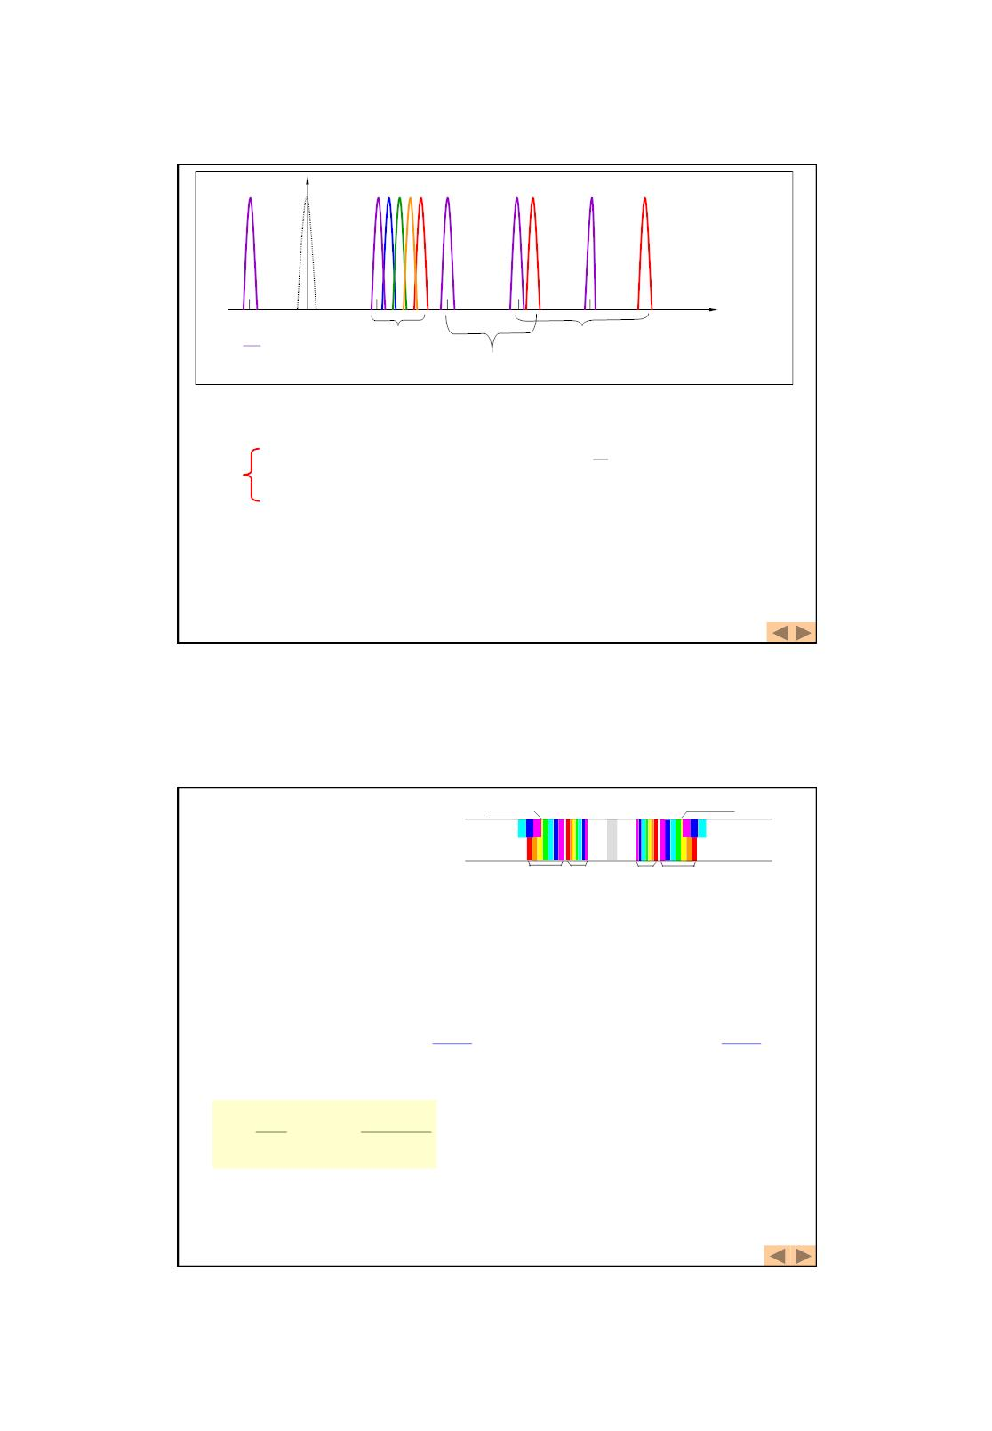
−
●
一级光谱
三级光谱
二级光谱
d
例如 二级光谱重叠部分光谱范围
^{d si n  3}紫
3
●    600nm
d si n  2
●  400 ~ 760nm
2
紫
二级光谱重叠部分:
600 ~ 760nm
1. 光栅光谱
-3级
3级
光栅光谱有多级
白光的光栅光谱
2. 光栅的色散本领
-2级 -1级 0级 1级 2级
(白)
把不同波长的光在谱线上分开的能力
设: 波长  的谱线, 衍射角  ，位置 x；
波长 的谱线，衍射角 , 位置 x+ x
 
角色散本领
• 光谱的角色散D

D 
线色散本领
D_{l} 
 x
 
 
对光栅公式：
⋅   
d sin
k
取微分：
D 
|

k
它表征着，同一级光谱中单位波长
间隔的两条谱线散开角度的大小。


k
const
cos_{k}
d
角色散D 与光栅常数d 成反比；与光谱级次k 成正比。
❑
cos
k 越大， 越大，
k
越小，角色散D 也越大。
k
10

Slide 25
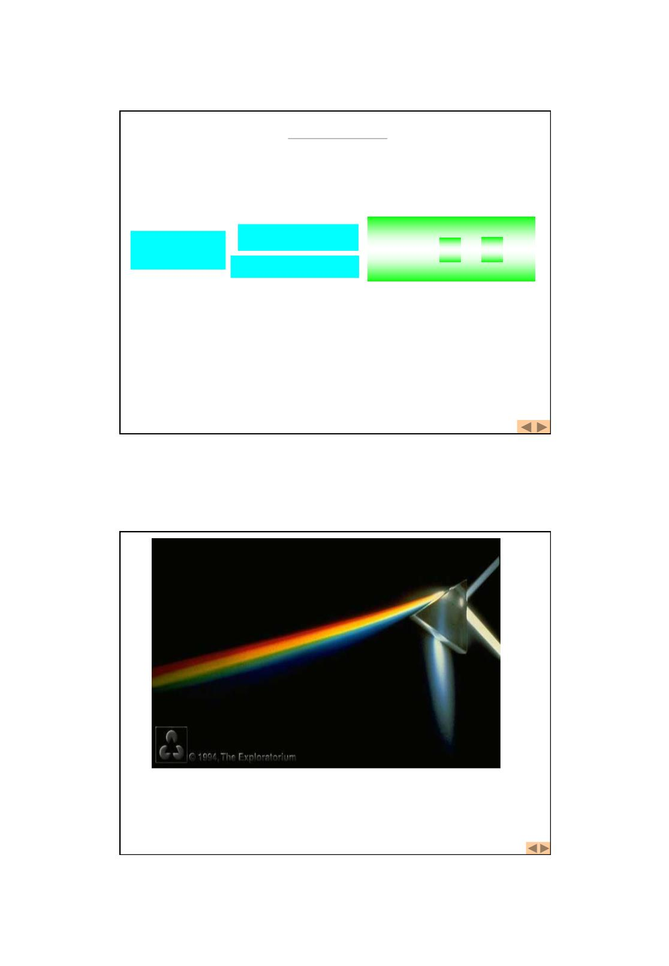
• 重级现象
k 
k 

❑
k
(a b) cos

上式表明：对于相同的 ，在不同级次上展开的
宽度不同。不同级次的光谱线就会重叠。
当两波长的
光同时满足：
(ab)sin  k 
在该衍射方向上两波
1 1
k
k
长对应的 和 级
1
2
(a  b) sin  k2₂ 重叠，称为重级现象。
实验中常采用“缺级”的方法来克服重级现象。如420nm的第
d/a 2
三级谱线与630nm 的第二级谱线重叠，可用
的光栅
使其第二级谱线缺级，顺利地对420nm的光谱进行测量。也可
用滤色片将630nm的光滤掉（即吸收），来避免重级。
棱镜光谱是零级光谱。
只有一个级次，没有重级现象。
三棱镜分光
棱镜光谱是零级光谱。只有一个级次，没有重级现象。
11

Slide 26
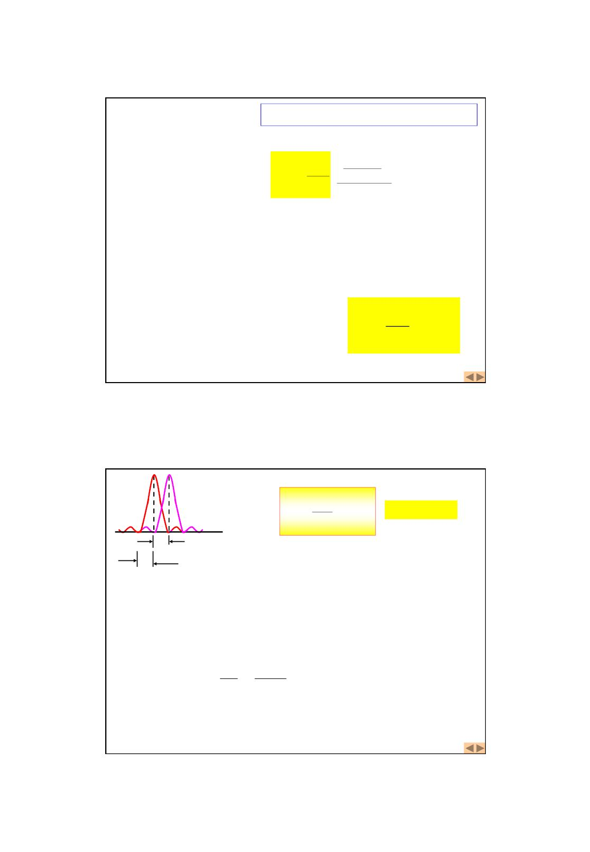
3. 光栅的色分辨本领如何衡量两条谱线能不能分辨？
设入射波长为 和 + 时，二者的谱线刚能分开
●

₁  
光栅的分辨本领
R 
2
2
●  
2
1
●
定义恰能分辨的两条谱线的平均波长 与

它们的波长差 之比为光栅的分辨本领 R
光栅分辨本领R表征着分辨清楚两条谱线的能力。
光栅的角色散D是描述将谱线散开的能力。
因为谱线都有一定的宽度，散得开不一定能分辨。能分
辨的，不一定散得很开。
●

瑞利判据^{：一条谱线的中心恰好与另} R
一条谱线的极小（距谱线的中心最近）
重合时，两条谱线恰能分辨：
 
Nk
R 
●

 Nk
(N >>1)

角间隔
半角宽

✴ 

N

 R
δθ = Δθ，恰能分辨
✴ k 
例如对Na双线：
=5890Å ,
5890
●
● 
= + =5896 Å
1
2
R 
●

 982  Nk

6
(k=2,N=491),(k=3,N=327)都可分辨开Na双线
12

Slide 27
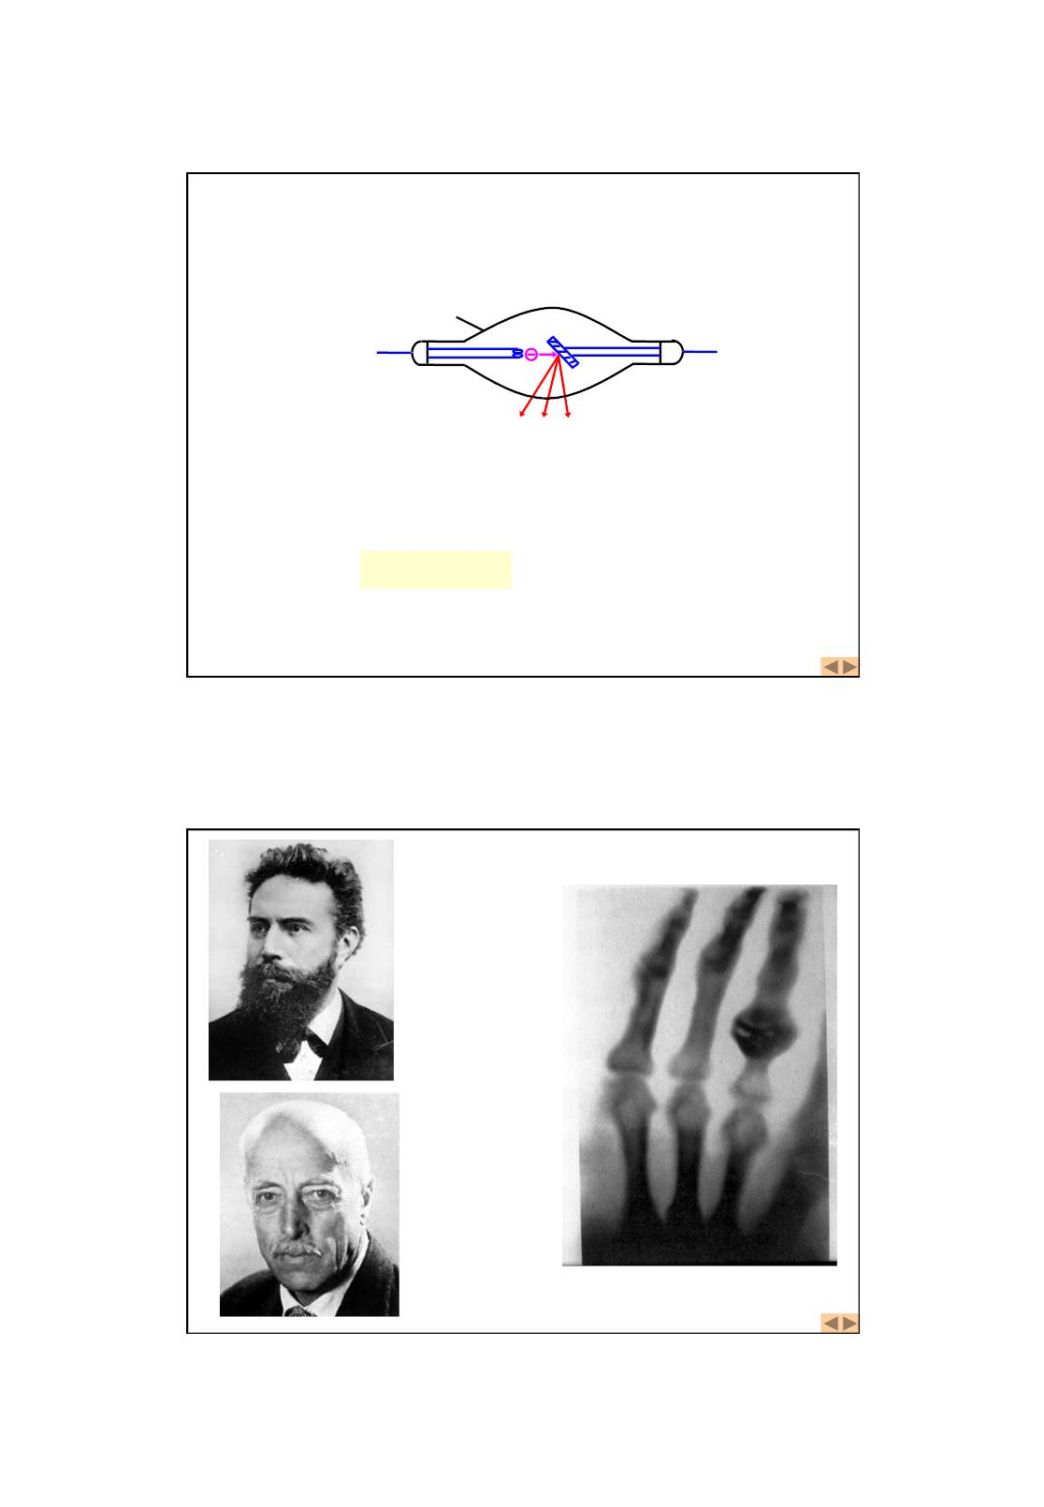
§6 X射线的衍射
1895年德国的伦琴发现，
受高速电子撞击的金属会
发射一种穿透性很强的射
一. X 射线的产生
X射线 : 0.01nm~10nm 线称Ｘ射线。
X射线管
-
K
A
+
X射线
原子内壳层电子跃迁产生的一种辐射和高速电子
在靶上骤然减速时伴随的辐射，称为X 射线。
其特点是：1. 在电磁场中不发生偏转。
2. 穿透力强
3. 波长较短的电磁波，范围在0.01nm~10nm之间。
德国物理学家
伦琴
M.K.RÖntgen
(1845-1923)由
于发现X射线
获1901年（
首届）诺贝
尔物理奖
德国物理学家
劳厄
M.von.Laue
(1879-1960)
获得1914年
诺贝尔物理奖。
伦琴夫人手的X照片戒指
13

Slide 28
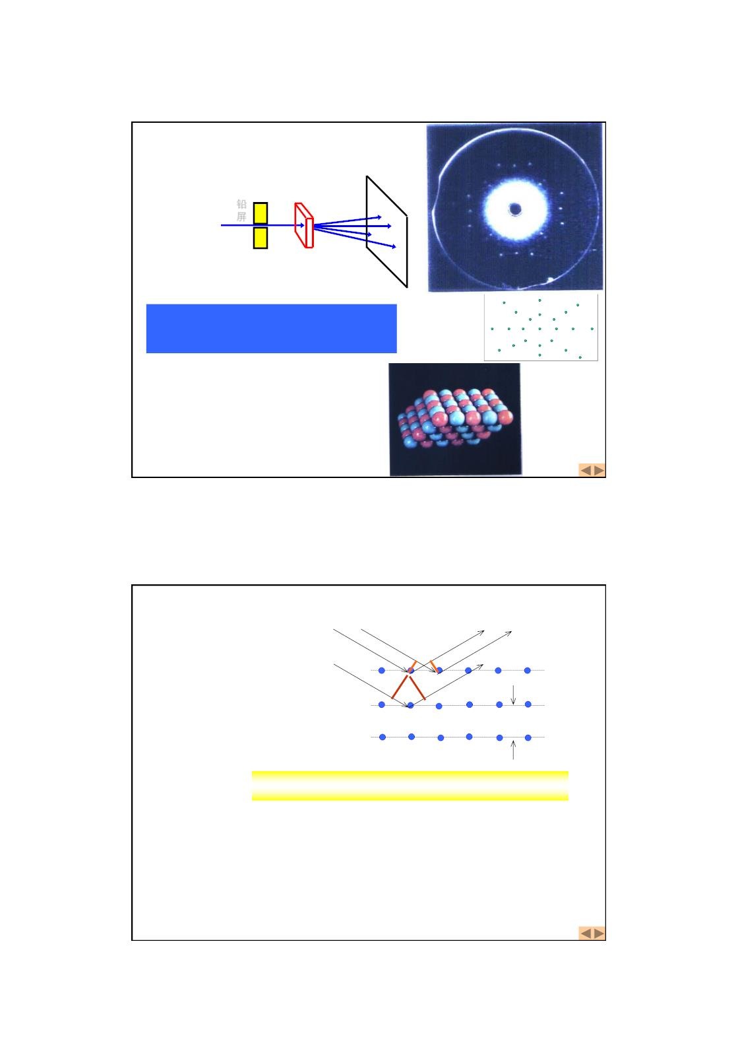
劳厄（Laue）实验（1912）
证实了X射线的波动性
准 直 缝 晶体
铅
屏
劳厄斑
·
X射线
·
·
·
天然晶体可以看作是光栅常数
很小的空间三维衍射光栅。
在乳胶板上形成对称分布的
若干衍射斑点，称为劳厄斑。
劳厄斑
1913年英国物理学家布喇格
父子提出一种简化了的研究X射
线衍射的方法，给出了定量结果，
并于1915年荣获物理学诺贝尔
奖．与劳厄理论结果一致。
X射线：
=1A0
二. X射线在晶体上的衍射
散射波
同一晶面上相邻原子
散射的光波的光程差
零AD-BC= 0，它们
相干加强。若要在该
方向上不同晶面上原
子散射光相干加强，
则必须满足：
入射波
①
②

C
D
③
1
A
B
2
N
M
P
d
3
  NM  MP  k
k  1,2,3☹
即当2d sin  k 时各层面上的反射光相干加强，形
成亮点，称为k 级干涉主极大。该式称为布喇格公式。
因为晶体有很多组平行晶面，晶面间的距离d 各
不相同所以，劳厄斑是由空间分布的亮斑组成。
14

Slide 29
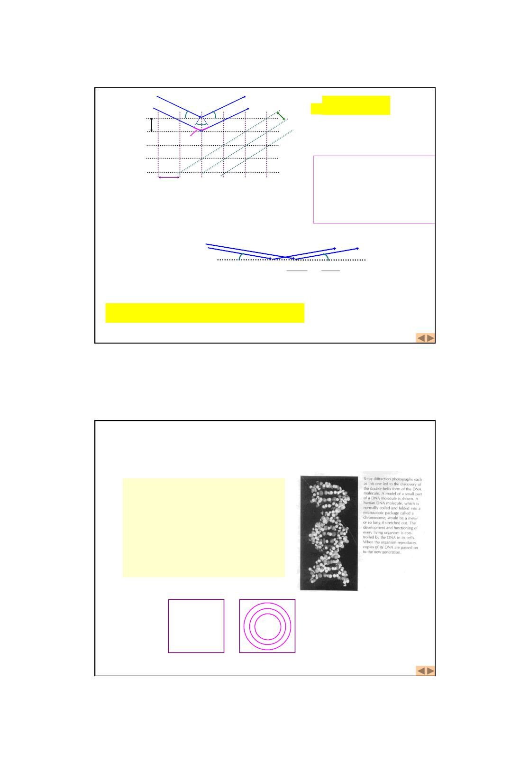
1
☞ : 掠射角
晶面
☞
☞
2
d
d
•
•
•
•
•
•
•
•
•
•
•
•
•
•
•
d : 晶面间距(晶
格常数）
•A • B •
dsin
C
•
•
•
•
•
•
•
•
•
•
•
•
每一原子是一点源;
每一晶面层相当于
单缝;各层相当于光
d
1. 衍射中心
每个原子都是散射子波的子波源 栅多光束干涉
2. 点间散射光的干涉
☞
•
•
•
•
•
☞
•
3 .面间散射光的干涉  
散射光干涉加强条件：


⋅
☞
AC CB 2d sin
2d  sin   k (k  1,2,☹)
—布喇格公式
三. 应用
• 已知、d可测 — X射线光谱分析。
• 已知、 可测d — X射线晶体结构分析。
在医学和分子生物学领域也不
断有新的突破。1953年英国的
威尔金斯、沃森和克里克利用X
射线的结构分析得到了遗传基
因脱氧核糖核酸（DNA) 的双螺
旋结构，荣获了1962 年度诺贝
尔生物和医学奖。
DNA 分子的双
螺旋结构
四. 实际观察X射线衍射的作法
1.劳厄法：
2.粉末法：
•
•
•
•
•
•
•
劳厄相
德拜相
15

Slide 30
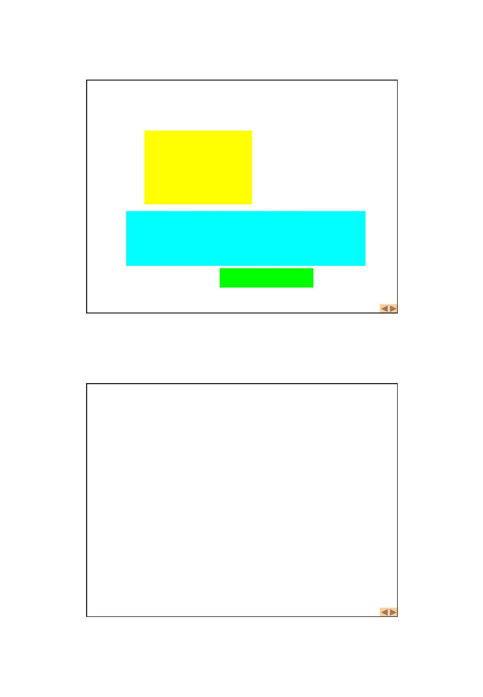
例1. 用钠光（λ＝589.3nm）垂直照射到某光栅上，测得第三
级光谱的衍射角为60º，(1)若用另一光源测得其第二级光谱的
衍射角为30º，求后一光源发光的波长。（2）若以白光（400-
760nm）照射在该光栅上，求其第二级光谱的张角。
(a  b)sin  3
解: (1)
a  b  3 / sin,  60□
  / sin ,  30□
a b
2
 
3 / sin
  
/ sin

●
2
  510.3nm
(2)
 
(a b) 3 / sin

 
2041.4nm
₂  sin^{1}(2400 / 2041.4)  23.07□ (  400nm)
₂ sin^{1}(2760 / 2041.4)  48.12□ (  760nm)
白光第二级光谱的张角
   
25□
2
2
例2.(1) 在单缝夫琅禾费衍射实验中，垂直入射的光有
两种波长， =400 nm， =760 nm (1 nm=10⁻⁹ m)．已
1
2
知单缝宽度a=1.0×10⁻² cm，透镜焦距f=50 cm．
求两种光第一级衍射明纹中心之间的距离．
(2) 若用光栅常数d=1.0×10⁻³ cm的光栅替换单缝，其
他条件和上一问相同，
求两种光第一级主极大之间的距离．
16

Slide 31
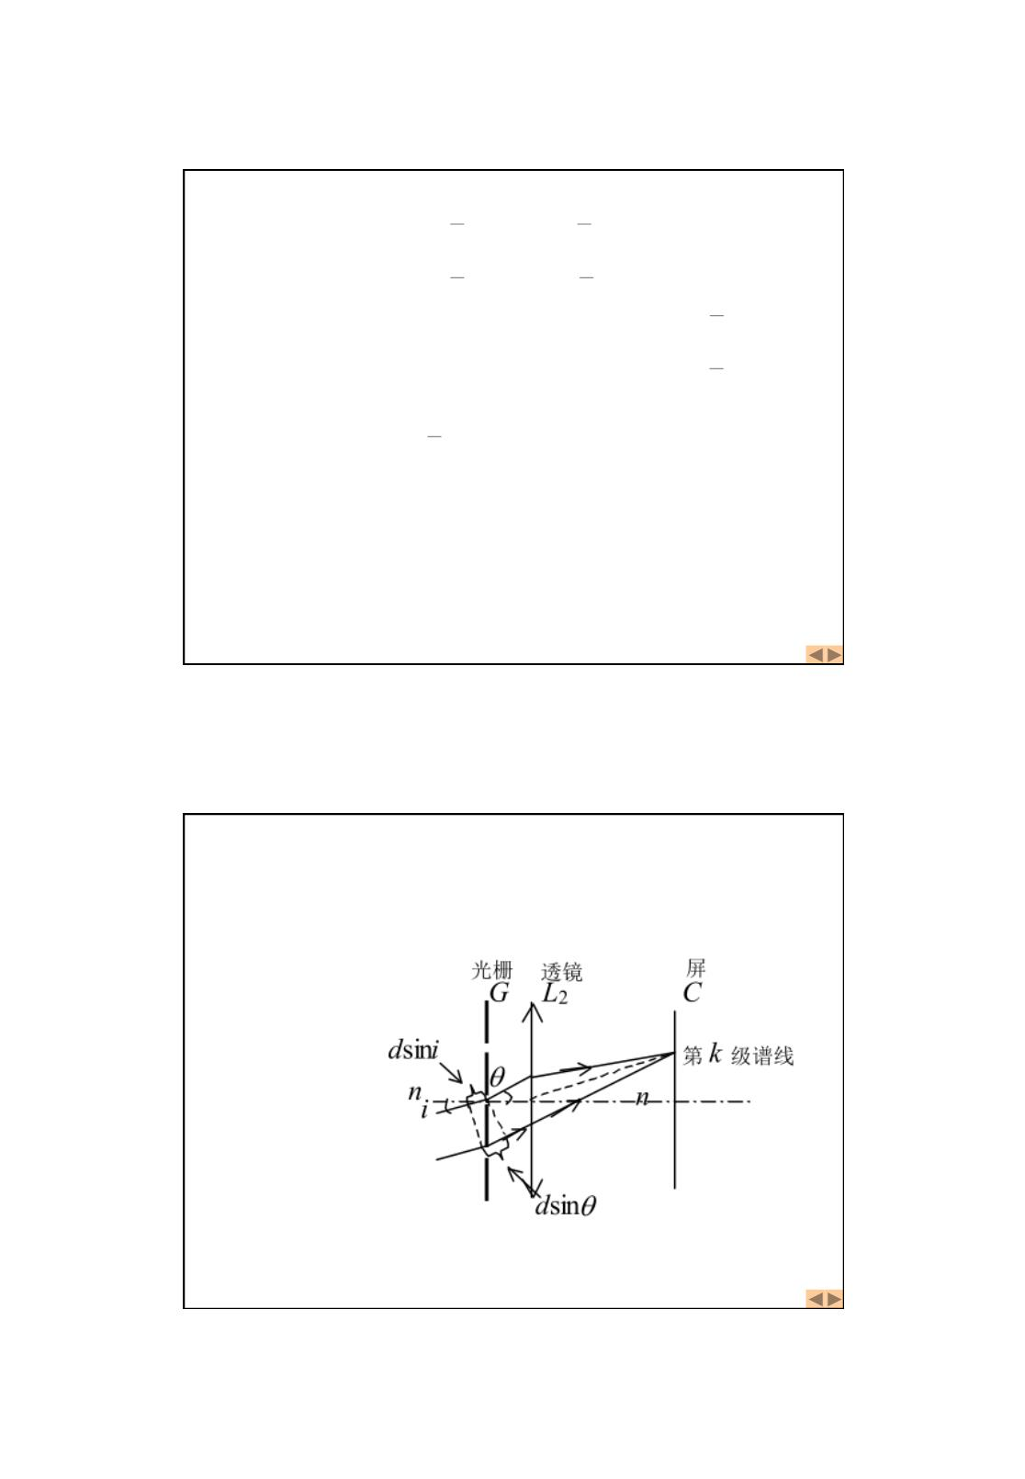
2、解：(1) 由单缝衍射明纹公式可知
1
3
asin  2k 1  
(取k＝1）
1
2
1
1
2
3
1
asin  2k 1  
2
2
2
2
2
3
tg  x / f
sin
  


f / a
1
由于
1
1
1
tg
1
2
所以
x₁
x₂
2
3
tg  x / f
sin
  tg
2
f
/ a
2
2
2
2
则两个第一级明纹之间距为
3
x  x  x  f / a =0.27 cm
2
1
2
d sin  k 1
(2) 由光栅衍射主极大的公式
1
1
1
d sin  k 1
且有
sin tg x/ f
   
2
2
2
所以
x  x  x  f / d
=1.8 cm
2
1
例3：以波长为  500nm的单色平行光斜入射在光栅常数
a b  2.10m

❍
，缝宽
a 0.70 m
的光栅上，
入射角i=30⁰，问屏上能看到哪几级谱线? （假设斜向上
入射）
17

Slide 32
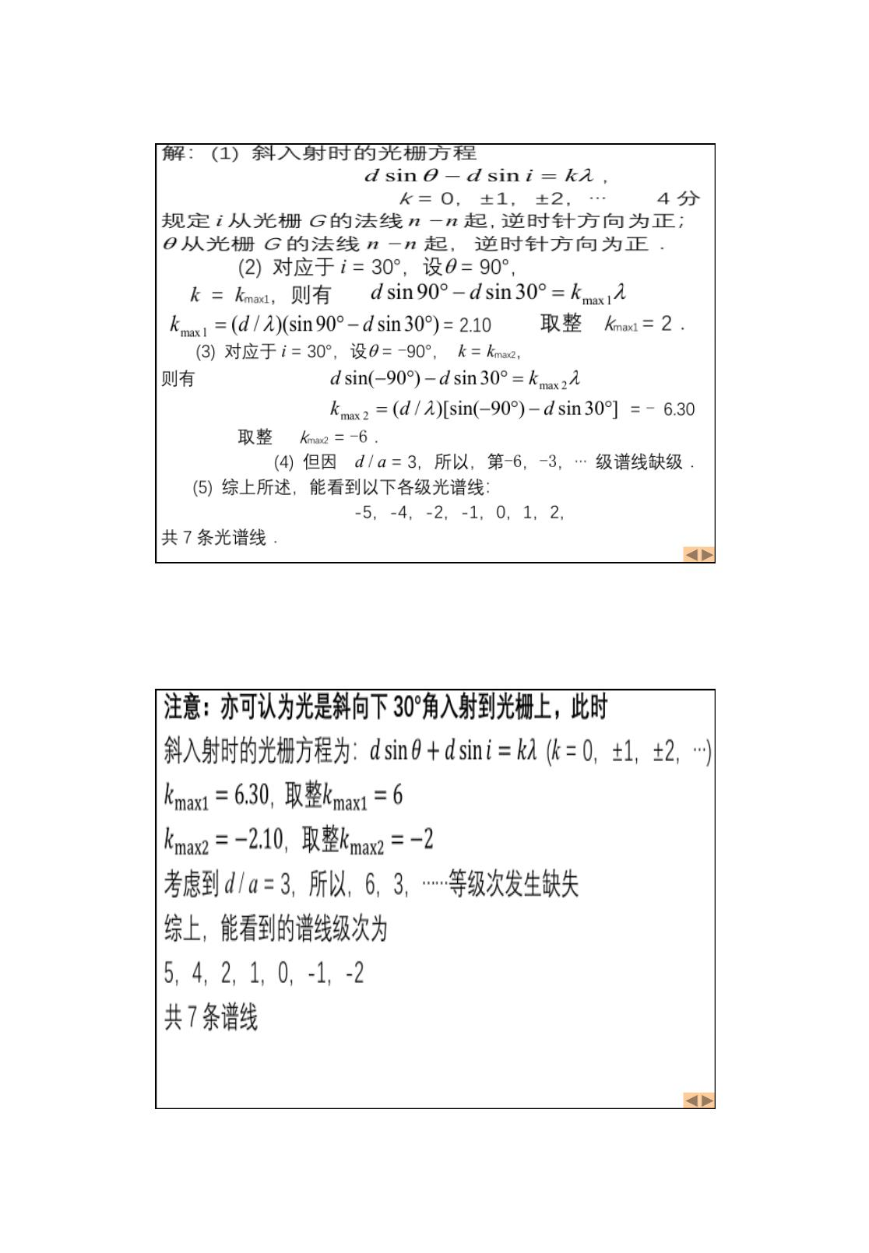
18

Slide 33

例4：氢放电管发出的光垂直照射在某光栅上，在
衍射角ϕ =41°的方向上看到 λ1=656.2 nm和
λ2=410.1 nm(1nm=10−9μ)的谱线相重合，
求光栅常数最小是多少？
解：(a+b) sin  = k λ
在  =41°处，谱线相重合k 1 λ1 = k 2 λ2
∴k 2 / k 1 = λ1/ λ2
=656.2/ 410.1=8 / 5=16 / 10=24 / 15= ........
取k1=5，k2=8，
即让λ1的第5 级与λ 2的第8 级相重合
∴a＋b= k 1 λ1/sin  =5×10- 4 cm
19

